Slide 1
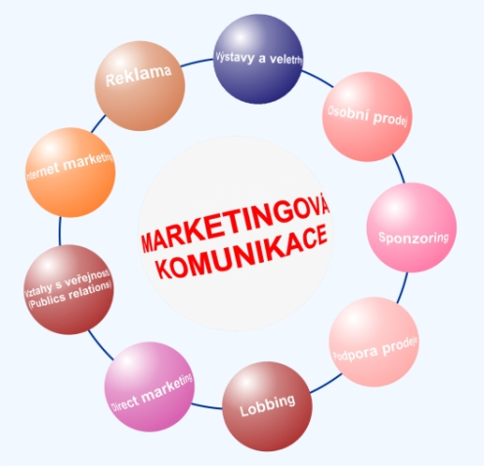
Fakulta sociálních studií MU Brno
doc. Mgr. Peter Stoličný, ArtD.
Marketingová komunikace v mediální praxi
(ZUR375)

Slide 2
Jak na to…
Studium probíhá kombinací přednášek a diskusí. Od poloviny semestru k tomu přibude představování studentských marketingových projektů.
Semestru je ukončen zápočtem – každý student musí mít absolvován marketingový projekt. Připraví jej sám, nebo ve skupině max. tří studentů.
Forma marketingového projektu:
Představování před studenty, formou datové komunikace, PDF, PPT, Word, nebo jiný software.
Obsah projektu:
Návrh uvedení nového výrobku nebo služby na trh.
1/ Situace na trhu vzhledem k navrhovanému produktu
2/ Forma full marketingové kampaně, včetně představy o nákladovosti
3/ Cesta produktu od výrobce ke spotřebiteli
4/ Forma zpětné vazby

Slide 3
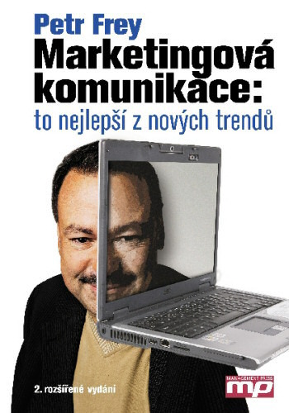
Dva tituly, které jsou základem pro objasnění , jaké má marketingová komunikace zásady
a poslání

Slide 4
Poznámka na úvod:
Tento prezentační soubor pracuje s citacemi různých autorů, někde je místo citace názor autora prezentace. Jsou zde použity obrázky, grafy, fotografie, většinou neautorizované, převzaté s internetu.
Pohle autorského zákona (zák. 121/2000 zb.) je možné použít informační materiály, textové i obrazové výlučně k edukačním účelům jako volně šiřitelné v rámci výuky na VŠ. Nesmí být nabízeny za účelem prodeje a následného zisku. Proto žádám studenty, aby si nechali tento prezentační materiál pro svou vlastní potřebu, ale aby jej nešířili dál, protože by nebylo možné zaručit výlučně nekomerční šíření.

Slide 5
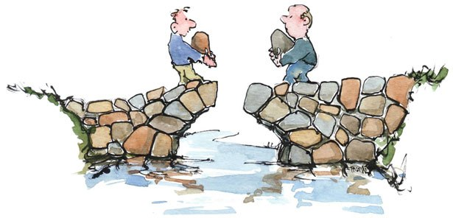
Specifika předmětu v prostředí Cross communikation
Mezi žánrová, nebo mezi oborová komunikace je v současnosti nutností. Žádná oblast lidské činnosti se dnes neobejde bez přesahů do oblasti jiné, na první pohled i vzdálené.
To je také případ marketingu a žurnalistiky.
Marketér potřebuje znalosti novinářské, žurnalistika potřebuje znalosti marketingových procesů.
To vše se setkává v jednom oboru, v MARKETINGOVÉ KOMUNIKACI

Slide 6
Malý jazykový koutek:
Internet s velkým „I“ používáme jako název technologie, když jej chceme odlišit například od jiné technologie, od Intranetu. (vnitřní podniková síť)
Malé „i“ – internet používáme všude tam, kde popisujeme něco, co komunikuje digitální sítí obecně (bez ohledu na to, o jakou síť a o jakou technologii přenosu se jedná).
Technologický pokrok několika posledních desetiletí ovlivnil významným způsobem
marketingovou komunikaci. Rozšíření a hojné využívání internetu umožnilo podnikům zefektivnit marketingovou komunikaci tím,že snížily náklady na oslovení jednoho
Spotřebitele na řády haléřů či korun. Této efektivity je dosaženo novými nástroji
Marketingové komunikace, často jde o variace reklamních nástrojů z nedigitálního
Prostředí (bannery jsou digitální podobou billboardů).
Zcela nové reklamní techniky (SEO techniky,kontextová reklama) s sebou přinesly
možnost vyhledávání obsahu webových stránek.
Multi oborový přístup dovoluje prozkoumat tento fenomén efektivně,nezabývá se
výhradně jedním pohledem na zkoumanou problematiku, snaží se o propojení
marketingové problematiky s obory žurnalistiky, zabývá se mezioborovými atributy komunikace.

Slide 7
Řemeslo novináře se dělí na dvě dosti odlišné oblasti.
Zpravodajství
Publicistika
Zpravodajství musí být vždy nezávislé, objektivní a bez osobních postojů. (Což se bohužel často porušuje). Stojí na faktech, na informacích. Musí být objektivní. Má používat komunikační kanály, ale ne marketingovou komunikaci.
Publicistika pracuje s názory, s postoji, obsahuje subjektivní přístup toho, kdo sděluje. Proto pracuje s atributy marketingové komunikace, včetně všech metod přesvědčování, se zapojením znalostí z oboru sociologie a psychologie.

Slide 8
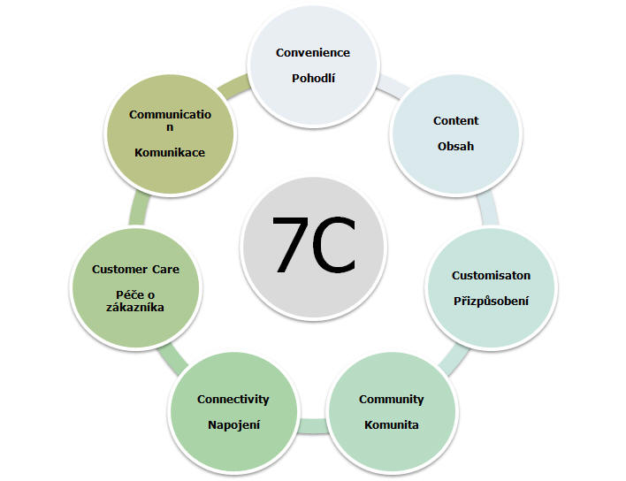
Základem konstrukce marketingové komunikace je pochopení situačních analýz 7C, jako jedné ze základních atributů marketingu obecně:
Company (podnik) - analýza vnitřních podmínek organizace, jejích zdrojů a produktů
Customers (zákazníci) - analýza trhů, zákaznických segmentů
Competitors (konkurence) - analýza konkurence
Cost (náklady) - analýza nákladů
Country (specifika země)
Climate/ Context (makroekonomické faktory vnějšího prostředí) - analýza dalších vnějších podmínek ovlivňujících fungování nebo podnikání (ekonomické, politické a další podmínky)
Change (změna) - analýza změn a jejich rychlosti v čase
Až když dokážeme správně odpovědět na
Analýzy 7C, tak můžeme stanovit atributy
marketingové komunikace tak, aby vyhovovaly našim podnikatelským záměrům

Slide 9
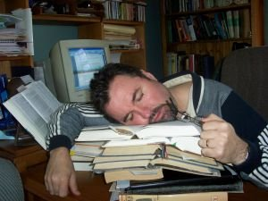
Znalost principů marketingové komunikace je podmíněna minimálními znalostmi základů marketingu.
Nebudeme se zabývat marketingem do detailů. Vyhneme se matematickým specifikacím a diagramům, ekonomickým maticím . To vše lze dostudovat, pokud nás zájem zavede tím směrem.
Není tak důležité vědět, jako vědět, co nevíme. Jenom správně položené otázky nás dovedou ke kýženým odpovědím. (Baruch Spinoza, Pojednání o nápravě rozumu, Rijnsburg, Holandsko 1662)

Slide 10
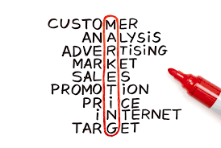
Terminologie
Dříve než se pustíme do studia čehokoliv, je dobré ozřejmit si termíny. Učiňme tak i nyní:
Většina odborných publikací se dívá na marketing především optikou ekonomie. Slovníky cizích slov uvádějí nejčastěji termín marketing jako koncepci obchodní a výrobní politiky firmy. [1] Pokud bychom se tedy zmiňovali také o komunikaci jako o samostatném a svébytném oboru, bez jakýchkoliv vazeb, bylo by vše jasné a v podnikových strukturách zřejmé. Ovšem ve chvíli kdy k termínu marketing přiřadíme termín komunikace, již vše tak jednoznačné není.
[1] Kolektiv, Slovník cizích slov, Encyklopedický dům, 2009

Slide 11
Komunikace obecně je sociální interakce prostřednictvím sdělení.[1] Je to sdělování, přenos informací, výměna informací, verbálními a nonverbálními kanály, prostřednictvím nástrojů komunikace.[2] Nástroje komunikace mohou být fyziologické (lidský hlas, gesto) nebo technické (analogový přenos, digitální technologie atp.) Ovšem ve chvíli, kdy vstupuje komunikace do oblasti marketingu, vytvářejí se také nutné přesahy této komunikace mimo marketing. Například reklama je nástrojem marketingu, ovšem Public Relations je nástrojem managementu. Stojí tedy o stupeň výše v podnikové hierarchické struktuře, vytváří kromě pyramidálních strukturálních systémů, které jsou v řízení firem převládající, také různá vertikální propojení. Podobné je to v oblasti řízení lidských zdrojů, nebo v oblasti krizového managementu. Ve všech těchto nástrojích podnikového řízení a řízení vztahů podniku s vnějším světem má komunikace nezbytnou, dokonce klíčovou a při tom velmi různorodou pozici.
[1] Gerberova definice in: McQuail D. Úvod do teorie masové komunikace, Portál, Praha 1999
[2] Stoličný P., CD-ROM Mediální komunikace, LibriS Brno 1999

Slide 12
Medialita je zprostředkování, šíření sdělení, prostřednictvím veřejné služby, privátní i veřejnoprávní. Masová komunikace zahrnuje instituce a postupy, jimiž specializované skupiny využívají technické prostředky (tisk, rozhlas, film apod.) pro šíření symbolického obsahu směrem k rozsáhlému, nesourodému a široce rozptýlenému publiku.[1]
Ovšem v oblasti marketingové komunikace není medialita až tak bezbřehá a můžeme se opírat i o mantinely, které nám určují principy marketingu.
[1] Janowitz M. International Encyclopedia of the Social Sciences, Macmillan and. Free Press, N.Y. 1968

Slide 13
Když propojíme atributy: marketing– medialia - komunikace, vzniká svébytný obor, ve kterém díky vzájemným vazbám vznikají také specifické situace. Na jedné straně shodné s obecnými pravidly jednotlivých samostatně stojících disciplín, na druhé straně přece jenom v mnohém odlišné, právě proto, že se vzájemně v horizontální i vertikální struktuře ovlivňují. Lze říci, že jde o jakýsi „cross relationships“ v oblasti uspokojování potřeb poskytovatelů i spotřebitelů.

Slide 14
Definice: Marketing je metoda usměrňování a aktivního ovlivňování konkrétní činnosti. Nepatří jenom do oblasti hospodářské a tržní. Stejně v umění, v jakékoliv medializaci jakéhokoliv angelmatu platí marketingové teorie. Zvlášť důležité jsou v oblasti uspokojování potřeb obyvatel, které se realizují prostřednictvím služeb. [1]
Definice: Marketing obecně je souhrn technik a dovedností, pomocí kterých uspokojujeme potřeby zákazníka a přesvědčíme ho, že právě náš výrobek, služba, jeho potřebám plně vyhovuje. Je to cílový a ucelený systém řízení podnikatelských aktivit, zaměřených na trh, metoda usměrňování a aktivního ovlivňování konkrétní činnosti. [2]
[1] Stoličný P. Marketingová komunikace, VŠOH Brno 2012
[2] Krácená definice Americké marketingové asociace AMA, (www.marketingpower.com)

Slide 15
Definice: Marketing je společenský a řídící proces, jehož pomocí jednotlivci a skupiny získávají to, co chtějí a potřebují, prostřednictvím vytváření a výměny výrobků a hodnot s druhými. [1]
Definice: Poctivě a solidně pojatý marketing se snaží vytvořit hodnotné, uspokojivé zboží a služby, které budou zákazníci kupovat.[2]
Definice: Marketing je mnohem širší záležitost než prodej, ale není vůbec žádnou specializovanou aktivitou. Je přítomen v celém podniku. Je to celý podnik viděný z pohledu konečného výsledku, tedy z pohledu zákazníka. [3]
[1] Kotler P., Strategic Marketing, Prentice-Hall, London 1994
[2] Levitt T., The Marketing Imagination, Free Pres New York, 1986
[3] Drucker P.F., The Practive of Management, Heineman, London 1969

Slide 16
Definice: Marketing podle Institutu Marketingu ve Velké Británii je:…ziskové zjišťování a uspokojování potřeb zákazníka.[1]
Definice: Marketing lidé poměrně často zaměňují s prodejem. Přitom marketing a prodej jsou téměř protiklady. Výraz „prodejně zaměřený marketing“ si pro­tiřečí. [2]
Philip Kotler prohlásil: „Marketing není uměním, jehož cílem je najít chytrý způsob, jak se zbavit toho, co vyrobíte. Marketing je uměním, jak vytvářet skutečnou hodnotu pro zákazníka. Je to umění pomáhat zákazníkům, aby na tom byli lépe. Základními hesly marketingu jsou jakost, služby a hodnota.“ [3]
Definice: Lze tedy konstatovat, že MARKETING je proces uvnitř podniku, avšak proces orientovaný směrem vně, na zákazníka, na kupujícího, na spotřebitele. Ke svému úspěchu využívá tři základní a navzájem propojené metody:
[1] Horner S, Swarbrooke J., Cestovní ruch, ubytování, stravování, využití volného času, Grada, Praha, 2003
[2] Stoličný P. CD-ROM Mediální komunikace, LibriS, Brno 1999
[3] Kotler P., Marketing o A po Z, Managment Press, Praha 2003)

Slide 17
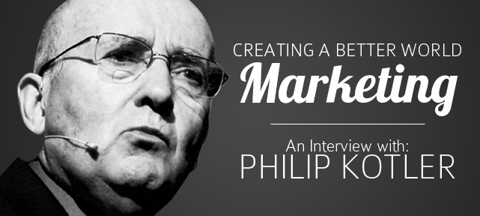
A nakonec zásadní a asi
nejpřesnější definice :
Marketing je podnikatelskou funkcí, která rozpoznává nenaplněné potřeby a touhy, určuje a měří jejich rozsah a potencionální ziskovost, rozhoduje o tom, kterým cílovým trhům by podnik dokázal sloužit nejlépe, vybírá pro tyto trhy vhodné výrobky, služby a programy a vyžaduje od každého pracovníka organizace, aby měl neustále na paměti zákazníka a sloužil mu. [1]
[1] (Kotler P. Marketing o A po Z, Managment Press, Praha 2013)

Slide 18
Podnikové řízení a místo marketingové koncepce v tomto řízení
Základními kameny podnikového řízení je několik koncepcí. Zde je stručně popisujeme proto, aby bylo zřejmé, v jaké „společnosti“ se marketingová koncepce nachází:
Výrobní koncepce je založena na technologiích, kde je zřejmé, že cena je přímo úměrná výši nákladu a technologické náročnosti a náročnosti pracovních procesů.
Prodejní koncepce se věnuje tomu, co bylo vyrobeno, a hledá optimální způsob prodeje výrobků a služeb.
Výrobková koncepce klade důraz na kvalitu a jedinečnost (platí také pro služby). Ovšem samozřejmostí je vyšší cena.
Sociální koncepce [1] vychází z požadavku, aby činnost výrobců, prodejců i spotřebitelů neměla negativní vliv na kvalitu životního prostředí a kvalitu fungování lidské společnosti.
Marketingová koncepce se orientuje na trh. Na cílové skupiny spotřebitelů a na uspokojování jejich potřeb, přičemž integruje do své podstaty vše důležité, co bylo v koncepcích podnikového řízení.
[1] S tímto termínem se setkáváme především v posledních letech. I když jde o nepřesný název, je nutné brát její atributy v úvahu. Zde je čerpáno z: Fort M., Procházka P., Urbánek T., Marketing – základní principy, Computer Press, Brno, 2005

Slide 19
Z tohoto jednoduchého výčtu je snad zřejmé, proč se v současnosti věnuje tolik pozornosti právě marketingové koncepci. Neznamená to, že se zbavíme výrobní nebo výrobkové koncepce. Jenom je musíme vytvářet v souladu s koncepcí marketingovou, která v sobě zahrnuje několik základních nástrojů, které mnozí autoři [1] ne zcela přesně nazývají
politikou: [2] Jde jednoduše o to, volit takovou politiku, abychom byli lepší, než konkurence.
Výrobková politika – které produkty a služby na trhu nabízet
Distribuční politika – kde a jakou cestou produkt nabízet a prodávat
Cenová politika – za jakou cenu produkt nabízet, případně za jakých cenových podmínek
Komunikační politika – jaké informace a jak poskytovat, \aby se produkt lépe prodával
[1] Například P. Kotler ve všech svých publikacích (uvedeno v seznamu literatury) nebo Kalka R., Masen A., Marketing, Grada publishing, Praha 2003
[2] Politikou se myslí péče o záležitosti jistého oboru, i když původně se termín spojoval jenom s řízením státu.(od řeckého polis – stát)

Slide 20
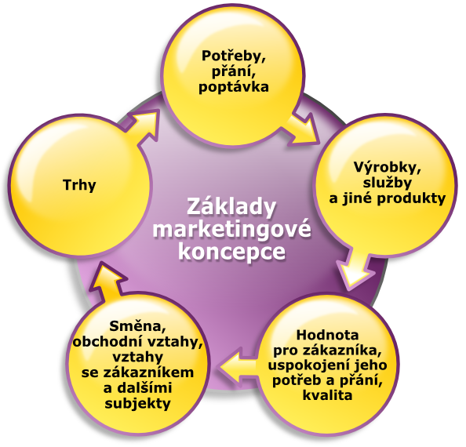
Marketing se tedy stává nedílnou součástí podnikového soukolí.
To na rozdíl od samotného marketingu (a marketingové komunikace) musí brát v potaz veškeré atributy vnitřního i vnějšího prostředí.
Jenom tak je možné zvolit vhodnou podnikovou koncepci, od které se budou odvíjet i marketingové aktivity.

Slide 21
Z tohoto jednoduchého výčtu je snad zřejmé, proč se v současnosti věnuje tolik pozornosti právě marketingové koncepci. Neznamená to, že se zbavíme výrobní nebo výrobkové koncepce. Jenom je musíme vytvářet v souladu s koncepcí marketingovou, která v sobě zahrnuje několik základních nástrojů, které mnozí autoři [1] ne zcela přesně nazývají politikou: [2]
Výrobková politika – které produkty a služby na trhu nabízet
Distribuční politika – kde a jakou cestou produkt nabízet a prodávat
Cenová politika – za jakou cenu produkt nabízet, případně za jakých cenových podmínek
Komunikační politika – jaké informace a jak poskytovat, \aby se produkt lépe prodával
[1] Například P. Kotler ve všech svých publikacích (uvedeno v seznamu literatury) nebo Kalka R., Masen A., Marketing, Grada publishing, Praha 2003
[2] Politikou se myslí péče o záležitosti jistého oboru, i když původně se termín spojoval jenom s řízením státu.(od řeckého polis – stát)

Slide 22
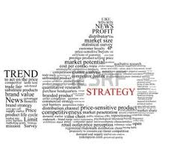
Konkurenční strategie v podnikání [1]
První je zřejmě rozhodnutí, v jaké oblasti budeme podnikat. Budeme jediní na trhu? Budeme jenom po trošce ujídat z „koláče, který je již rozdělen?“ Musíme si uvědomit, v jaké pozici náš výrobek, naše služba je. Tato pozice je měnitelná, ovšem jenom po jistém čase. A bude záležet nejenom na nás, ale také na obchodním prostředí, ve kterém se nacházíme. Podívejme se tedy, jaké typy konkurenčních strategií nás mohou očekávat:
A – Strategie širokého pronikání na trh (Penetration Strategy)
je typická pro řadu globálních firem. Díky velkosériové výrobě a uplatnění výrobku na mezinárodních trzích realizují firmy úspory z rozsahu. Jejich konkurenční výhoda spočívá v nízkých nákladech, a tudíž v konkurenceschopných cenách. Tato strategie byla typická pro japonské výrobce elektroniky a malých automobilů, v sou­časně době ji úspěšně aplikují například korejské a čínské firmy.
[1] Volně podle: Machková H., Sato A., Zamykalová M., Mezinárodní obchod a marketing, Grada, Praha 2002

Slide 23
B – Strategie diferenciace (Differentiation Strategy)
spočívá ve získání konkurenční výhody díky odlišnosti od konkurenč­ních nabídek. Je typická pro úspěšné firmy z vyspělých zemí, které nabízejí výrobky za vyšší ceny, ale zároveň s výrobkem nabízejí celou řadu služeb, které dodávají vyšší užit­nou hodnotu, popřípadě výrobek sám má takové vlastnosti, které konkurenční výrobky ne­mají. V oblasti spotřebních výrobků uvedla například firma Danone na mezinárodní trh Ac­timel – výrobek, který chrání zdraví. I když se jedná o relativně drahý výrobek, setkal se na všech trzích, na které byl uveden, s velmi dobrou odezvou. Strategie diferenciace je typická pro technologicky náročné výrobky a pro služby.
D – Strategie úzké specializace (Concentration Strategy)
Strategie tržních mezer je využívána firmami s úzkou specializací. Někdy je v odborné lite­ratuře označována jako strategie koncentrace. Konkurenční výhoda spočívá v tom, že díky úzké specializaci a omezenému počtu kupujících může firma realizovat poměrně vysoké marže. Díky koncentraci může firma získat i dominantní postavení ve svém segmentu na světovém trhu. Tato strategie je typická pro výrobce luxusního zboží (drahé parfémy, šper­ky) nebo pro firmy, které se specializují na ojedinělé dodávky pro potřeby některých prů­myslových odvětví (například výroba specializované technologie pro jaderné elektrárny).

Slide 24
E – Strategie vedoucí firmy na trhu (Leader Strategy)
Cílem tzv. leadera je zvýšení podílu na globálním trhu a získání do­minantního postavení. V silně konkurenčním prostředí světového trhu jsou multinacionální firmy nuceny využívat pro udržení vedoucí pozice řadu nástrojů. Nejčastěji se jedná o ne­ustálé inovace díky značným investicím do výzkumu a vývoje, o snahu o pokrytí všech trž­ních segmentů širokou nabídkou. Příkladem může být Microsoft.
F – Strategie druhé největší firmy na trhu (Challenger Strategy)
Tzv. challenger (vyzyvatel) se obvykle snaží oslabit postavení největší firmy na trhu a získat část jejího tržního podílu. Pro oslabení vedoucí firmy může využívat kombinaci různých marketingových nástrojů: účinnou cenovou politiku (nižší ceny, výhodnější platební pod­mínky), intenzivní komunikační politiku (vysoké investice do reklamy), uvádění inovací na mezinárodní trhy či zdokonalování poskytovaných služeb. (Když už jsme se zmínili o oboru IT, tak Leader je Microsoft, Chalenger je Aple.)

Slide 25
G – Strategie firem, které napodobují velké firmy (Follower Strategy)
Obvykle se jedná o malé a střední podniky, jejichž hlavním cílem je udržet si získaný podíl na trhu, udržet si věrné zákazníky. I tyto firmy mají na trhu své nezastupitelné místo a často mohou být ve svém segmentu velmi úspěšné. Vzhledem k tomu, že nemají na trhu silné po­stavení, musí nabízet kvalitní výrobky za přijatelné ceny. Jejich výhodou jsou zejména malé investice do výzkumu a vývoje. Strategie napodobování velkých firem je typická například pro některé východoasijské firmy, které využívají (a někdy i zneužívají) nedokonalé mezi­národní legislativy v oblasti ochrany duševního vlastnictví a které kopírují vynálezy jiných firem, popřípadě využívají konkurenční výhodu nízkých výrobních nákladů. V některých případech tyto firmy dokáží získanou technologii také zdokonalit.
H – Strategie firem, které se zaměřují na mikrosegmenty (Strategy of Market Niche)
Spočívá v zaměření na úzký segment, o který nemá konkurence zájem. Firmy, které používají tuto strategii, většinou nejsou přímými konkurenty velkých firem a zaměřují na tzv. mikro segmenty (tržní mezery). Často využívají možnosti přímých kontaktů se zákazní­ky v menších městech a nabízejí specializované služby, které by pro velké firmy nebyly ren­tabilní. Bývá to často úzká specializace výrobků za vysoké ceny (například součástky pro plachetnice). Výhodou může být rozvoj aktivit v mezinárod­ním prostředí, který může příznivě ovlivnit rentabilitu firmy.

Slide 26
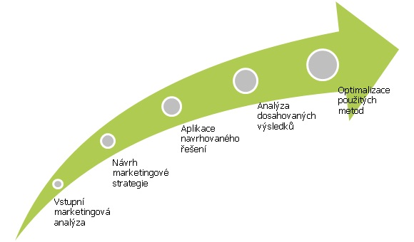
Marketingové nástroje
Plánování
Osou marketingových nástrojů je plánování. Strategické (dlouhodobé) s výhledem na 3 – 20 let a operativní zpracovávané na 1 – 2 roky.[1] Kromě plánování se marketingový management podniků musí opírat o specifické nástroje marketingového mixu a marketingové strategie.
[1] Původní představy, že dlouhodobé plánování je jenom nástrojem socialistické ekonomie a v pružném tržním světě nemá své místo, se ukázaly jako liché. Dnes světoví i naši autoři uznávají, že bez něj nelze budovat perspektivní podnik. (Vysekalová J. Strnad P., Marketing, Fortuna, Praha 2000) Starší literatura uvádí tři vrstvy plánování: strategické, taktické a operativní. Nebo také dlouhodobé, středodobé a krátkodobé. Záleží od charakteru produktu, služby, jaká struktura plánování bude výhodnější.

Slide 27
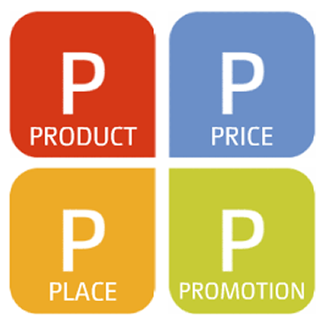
Marketingový mix
Základním nástrojem této kapitoly by měl být marketingový mix. Ovšem je to oblast tak
rozsáhlá, že jí budeme věnovat zcela samostatnou kapitolu. Zde si tedy pro pořádek jenom
v heslech připomeneme, co do marketingového mixu (zkratka MM) patří. Podle anglických
názvů říkáme, že se MM skládá z 4P. [1]
Co budeme prodávat? Výrobek – službu – PRODUCT
Za kolik budeme prodávat? Cena – PRICE
Kde budeme prodávat? Místo – PLACE
Jak to řekneme zákazníkům? Propagace – PROMOTION
[1] Kotler P. Armstrong G., Marketing, Grada Publishing, Praha 2014.

Slide 28
Marketingové nástroje
Plánování
Osou marketingových nástrojů je plánování. Strategické (dlouhodobé) s výhledem na 3 – 20 let a operativní zpracovávané na 1 – 2 roky. Kromě plánování se marketingový management podniků musí opírat o specifické nástroje marketingového mixu a marketingové strategie. Původní představy, že dlouhodobé plánování je jenom nástrojem socialistické ekonomie a v pružném tržním světě nemá své místo, se ukázaly jako liché. Dnes světoví i naši autoři uznávají, že bez něj nelze budovat perspektivní podnik. (Vysekalová J. Strnad P., Marketing, Fortuna, Praha 2000) Starší literatura uvádí tři vrstvy plánování: strategické, taktické a operativní. Nebo také dlouhodobé, středodobé a krátkodobé. Záleží od charakteru produktu, služby, jaká struktura plánování bude výhodnější.

Slide 29
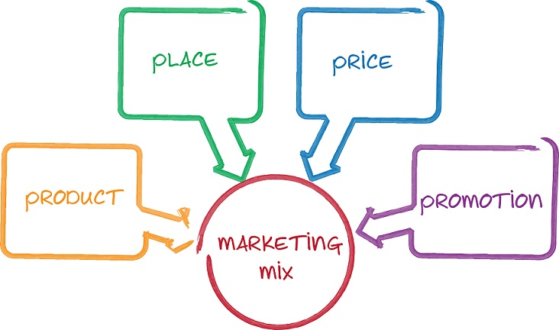
Marketingový mix
Základním nástrojem této kapitoly by měl být marketingový mix. Ovšem je to oblast tak rozsáhlá, že jí budeme věnovat zcela samostatnou kapitolu. Zde si tedy pro pořádek jenom v heslech připomeneme, co do marketingového mixu (zkratka MM) patří. Podle anglických názvů říkáme, že se MM skládá z 4P. [1]
1. Co budeme prodávat? Výrobek – službu – PRODUCT
2. Za kolik budeme prodávat? Cena – PRICE
3. Kde budeme prodávat? Místo – PLACE
4. Jak to řekneme zákazníkům? Propagace – PROMOTION
[1] Kotler P. Armstrong G., Marketing management, Grada Publishing, Praha 2012.

Slide 30
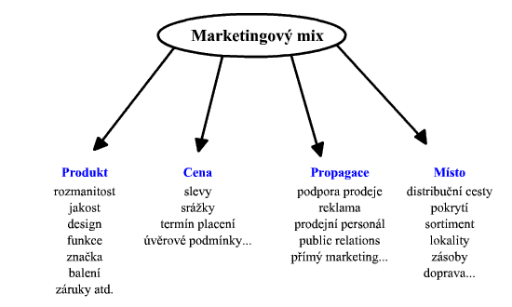
Marketingové strategie [1]
Podnik má možnost volby z několika strategií. Většinou však jde při správné volbě o vyvážený mix několika strategických metod. Podívejme se tedy co obsahují:
Strategie minimálních nákladů. Podnik cíleně usiluje o to, aby dosáhl co nejnižších nákladů na výrobu nebo službu, aby mohl konkurovat v tržním prostředí nabízenou cenou. Tuto taktiku mohou uplatnit především podniky, které se orientují na rozsáhlý trh a výší produkce mohou minimalizovat výrobní náklady.
1] Výběr inspirován dílem: Kotler P. Armstrong G., Marketing management, Grada Publishing, Praha 2012. Kráceno.

Slide 31
Strategie diferenciace produktu je soustředěna na specifikaci a vysokou kvalitu produktu, jež je zákazníkem vysoce ceněn a vyhledáván. Podnik, získávající takovou konkurenční výhodu, může patřit do cenově vyšší kategorie, ovšem musí neustále investovat do výzkumu a vývoje, aby si své postavení udržel.
Strategie tržní orientace. Podnik se zaměřuje jenom na několik segmentů trhu, které jsou (místně nebo globálně) žádané. Snaží se co nejvíce rozpoznat potřeby zákazníků a naplňuje je. Strategie tržní orientace se často kombinuje se strategií diferenciace: vzájemně se doplňují.. Základní otázky, na které si musí tato marketingová strategie odpovědět jsou:
Kdy? Vstoupit na trh jako první? Současně s konkurencí? Nebo později?
Kde? V lokalitě? V regionu? Na národním nebo mezinárodním trhu?
Komu? Tedy správně zvolit cílovou skupinu zákazníků.
Jak? Vypracovat realizační plán na pokrytí trhu. [1]
[1] Strategickému plánování se věnují desítky autorů, pro tuto práci jsem zvolil kromě práce P.Kotlera také volný výklad z díla: Fort M., Procházka P., Urbánek T. Marketing, základy a principy, Computer Press Brno 2005

Slide 32
Pro všechny podniky ovšem platí poziční strategie. Podnik volí směr svého úsilí podle toho, v jaké je momentální pozici. Zda jde o nový (podnik,, výrobek, služba) Pak je součást jakékoliv zvolené formy prosazování (výrobku, služby).
Strategie pronikání na trh. Je zřejmé, že zvolíme takové formy, abychom pronikli úspěšně. Od výzkumu trhu – náš produkt bude žádán, přes formu medializace – náš produkt bude poznán, po umístění na trhu – náš produkt bude dostupný.
Strategie rozvoje trhu pracuje již se známým produktem, u kterého chceme zvýšit odbyt, geograficky rozšířit nabídku, upevnit produkt na trhu v konkurenčním prostředí.
Strategie diverzifikace trhu je potřebná ve chvíli, kdy v původním tržním prostředí již výrobek nebo služba nemá možnosti růstu, ovšem z marketingových průzkumů poznáme, že v jiném tržním prostředí (geografickém, nebo v jiném spotřebitelském prostředí) by naše výrobky nebo služby měly možnosti růstu. Proto naši nabídku přesuneme tam.

Slide 33
Vztahový marketing [1]
Marketing se stále více posouvá od snah po maximalizaci zisku k vytváření vzájemně výhodných vztahů se spotřebiteli a s dalšími subjekty. Ve skutečnosti firmy usilují o své začlenění do marketingové sítě. Marketingová síť se skládá z firmy a ze všech dalších partnerských stran, které s ní spolupracují či s ní přicházejí do kontaktu – ze zákazníků, zaměstnanců, dodavatelů, distributorů, maloobchodníků, reklamních agentur apod., se kterými firma vybudovala vzájemně výhodná obchodní spojení.
Vztahový marketing je mnohem více orientován do budoucnosti. Cílem je dlouhodobě poskytovat zákazníkům hodnotu a měřítkem úspěchu je jejich dlouhodobá spokojenost i to, nakolik je firma schopna si je udržet. Kromě toho, že marketingoví specialisté soustavně na­bízejí zákazníkům hodnotu a uspokojení potřeb a přání, využívají pro vybudování pevných vztahů s nimi řadu specifických marketingových nástrojů. Firma může poskytovat hodnotu a uspokojení například tak, že do vztahu se zákazníkem vloží nějaké peněžní výhody: letec­ké společnosti nabízejí bonusy v rámci věrnostních programů, hotely zvýhodňují své pravi­delné hosty a supermarkety poskytují slevy.
Druhou možností je poskytnout vedle finančních výhod i výhody další, zejména nemateriální. Společnost upevňuje svůj vztah k zákazníkům tím, že sleduje individuální potřeby a přání konkrétních osob a posléze se jim snaží přizpůsobit svou nabídku (tzv. personalizovaná nabídka).
[1] Definice podle: Kotler P., Marketing podle Kotlera, Management Press Praha 2003

Slide 34
Marketingový plán a marketingový proces
Celková firemní strategie a marketingová strategie mají mnoho styčných bodů. Marketingová strategie se soustřeďuje především na potřeby zákazníků a na jejich uspokojení jako na součást poslání firmy a jejích cílů. Marketingové oddělení sehrává klíčovou roli v procesu strategického plánování firmy, a to v několika oblastech. Marketing stanovuje základní marketingovou koncepci, která naznačuje, jak má vypadat celková strategie firmy a jakým způsobem budou uspo­kojovány potřeby významných skupin zákazníků. Marketingoví odborníci poskytují pracovníkům plánovacích oddělení podklady a infor­mace, pomáhají jim při identifikaci atraktivních tržních příležitostí, vymezují celkový po­tenciál firmy a naznačují, jak firma může těchto příležitostí využít.
V rámci podnikatelských jednotek připravují marketingoví odborníci strategie jak stano­vených cílů dosáhnout. Zodpovídají za jejich realizaci a za ziskovost.

Slide 35
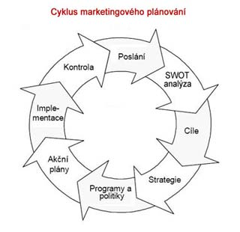
Strategický plán definuje poslání firmy a její cíle. V každé podnikatelské jednotce marketin­goví odborníci sehrávají důležitou úlohu při naplňování těchto strategických cílů. Marketingový proces je vnímán jako celek včetně vnějších a vnitřních faktorů či vlivů, které působí na přípravu a realizaci marketingové strategie.

Slide 36
„Prozíravý“ marketing [1]
Současná situace na trhu výrobků a služeb, kde je výrazné konkurenční prostředí dlouhodobě prioritním faktorem, vyžaduje další nové a zvláštní přístupy k marketingu. Prozíravý marketing je soustava následujících přístupů:
A – inovativní marketing
B – hodnotový marketing
C – marketing s posláním
D – společensky odpovědný marketing
[1] Zřejmě poprvé se s touto terminologií setkáváme v současné americké teorii marketingu: Kotler P. Armstrong G., Marketing management , Grada, Praha, 2012

Slide 37
Inovativní marketing – vyžaduje, aby firma v rámci koncepce společensky zodpovědného marketingu průběžně vyhledávala skutečně nové produkty. Firma, která přehlíží nové a lepší způsoby fungování, může ztrácet zákazníky ve prospěch konkurence.
Hodnotový marketing – firma vkládá své zdroje do investic v oblasti marketingu na základě dlouhodobého vytváření nové hodnoty pro zákazníka. Jednorázová podpora prodeje, změny v balení, křiklavá reklama – to všechno může zvýšit krátkodobý zájem o výrobek a službu. Ovšem jenom budováním stále kvalitnější hodnoty pro zákazníka budou marketingové aktivity skutečně kvalitní.
Marketing s posláním – firma by měla definovat své poslání v rámci širšího společenského kontextu a neorientovat se pouze na úzkou produktovou terminologii. Když má firma přesně definované své poslání, zaměstnanci pracují s pocitem větší užitečnosti a mají jasnější pocit o směrování firmy.
Společensky odpovědný marketing – firma se rozhoduje na základě souhrnu zájmů. Je to zájem zákazníka, požadavky firmy, ale také dlouhodobá společenská potřeba. Přehlížení společenské potřeby je ve svém důsledku přehlížením zákazníka. Například výrobou a distribucí ekologicky škodlivého výrobku. Dříve nebo později ztratíme zájem spotřebitele, který se obrátí na firmy společensky odpovědnější.

Slide 38
IMC – Integrovaná marketingová komunikace
Jednotná marketingová komunikace na rozdíl od dřívější „běžné“ marketingové komunikace mnohem víc počítá s propojením jednotlivých komunikačních segmentů uvnitř firmy i vně. Snaží se sladit a koordinovat veškeré firemní aktivity, sdělované informace o firmě, o její nabídce, o prostředí trhu, o zákaznících a konkurenci, o společenském, politickém, třeba i ekologickém prostředí. Bere do úvahy vše potřebné, co by mohlo ovlivnit nabídku výrobků nebo služeb na vše obsáhnout v marketingových aktivitách firmy.
Všechny aktivity IMC nejsou stejné, tudíž nejde vytvořit jeden recept, jedno doporučení. Philip Kotler uvádí na příkladu, jak rozdílné mohou být aktivity IMC: Koncepce integrované marketingové komunikace říká, že firma musí pečlivě kombinovat komunikační nástroje a vytvořit koordinovaný komunikační mix. Jak ale určit, který mix je nejvhodnější? I firmy v jednom odvětví se ve svých přístupech k tvorbě komunikačního mixu značně liší. Firma Avon vydává nejvíce zdrojů na osobní prodej a přímý marketing, za­tímco společnost Revlon investuje nejvíce do spotřebitelské reklamy. Compaq Computer se spoléhá na reklamu a podporu maloobchodu, zatímco Dell Computer praktikuje přímý mar­keting. [1]
[1] Kotler P., Marketing, Grada, Praha 2004

Slide 39
Marketingový informační systém
Důležitým nástrojem marketingu je monitorování prostředí, ve kterém se konkrétní marketingové aktivity nacházejí a vyhodnocování doslova všeho, co by se mohlo, byť okrajově, výrobku nebo služby, které se věnujeme, týkat. V dnešní době digitalizovaného datového sběru se samozřejmě klade důraz na digitální datové zpracování, srovnávání a analyzování.
Marketingový informační systém (MIS) dělíme na:
Interní – zdroje vlastní firmy. Výroba, odbyt, zásoby, databáze a struktura zákazníků, dlužníků, dějiny vlastních marketingových kampaní a další významné skutečnosti, které by mohly mít vliv na další marketingová rozhodnutí.
Externí – zpravodajské zdroje, tedy co nejpodrobnější mapování činnosti konkurence, sledování změn faktorů technologických, demografických, legislativních i politických.

Slide 40
Marketingový výzkum – metodami statistiky a sociologie zkoumá měřitelné parametry o situaci na trhu, o chování zákazníků, o potřebách trhu a o penetraci trhu[1]. Psychologickými metodami (testy výběrových skupin spotřebitelů) zkoumá hlubší souvislosti výrobku nebo služby s vnějším a vnitřním podnikatelským a životním prostředím.
Výzkumy se provádějí ex ante – před uvedením produktu – jsou to výzkumy primární, kde se v terénu získávají údaje pozorováním, dotazováním i experimentem a data se srovnávají se stávajícími daty vlastních digitalizovaných údajů. (field research).
Výzkumy ex post – po uvedení produktu na trh, tedy výzkumy sekundární, sledují pozici na trhu s jinými produkty srovnatelného charakteru, sledují dynamiku poptávky v časové ose, sledují soft data, která odrážejí povědomí lidí o produktu a hard data, což jsou většinou relevantní údaje – např. Českého statistického úřadu. (desk research).
[1] Penetrace – míra nasycení trhu výrobkem nebo službou. Existuje krajní mez, kdy je trh plně penetrován a nelze na něm běžnými metodami marketingu uspět – například současná plná penetrace vlastnictví mobilních telefonů. Telefon již všichni mají (výjimky nejsou pro obchod zajímavé), zákazníka získáme jenom tak, že ho odvedeme od konkurence.

Slide 41
Portfoliové modely
Abychom mohli co nejobjektivněji hodnotit úspěšnost produktů, musíme je podrobit co nejobjektivnějšímu sledování. Nejznámějšími modely hodnocení portfolia jsou model BCG (Boston Consulting Group) a model General Elektric
Bostonská poradenská skupina , přední poradenská skupina v oblasti managementu, vyvinula a popularizovala přístup známý jako matice růst-podíl. Matice ukazuje, jaké je u jednotlivých obchodních jednotek tempo růstu daného trhu a jaký relativní podí1 na trhu vykazuje obchodní jednotka..
Matice růst-podíl je rozdělena do čtyř kvadrantů, z nichž každý představuje odlišný charakter podnikání. Portfolio modely nejsou bezprostředně použitelné v oblasti strategického plánování kvality. Společným nedostatkem je, že jsou silně orientovány jen na produkty, které jsou v daném okamžiku na trhu a nezohledňují trendy vývoje techniky, případně přehlížejí působení faktoru času. V důsledku toho jsou jejich výpovědi ohraničeny současnou tržní situací.

Slide 42
Matice BCG (Boston Consulting Group´s Growth–Share Matrix)
Tržní podíl: Vysoký
Tržní podíl: Nízký
Tempo
růstu:
Vysoké
Stars (hvězdy)
Tyto strategické jednotky jsou v rámci cyklu životnosti ve fázi růstu a vytvá­řejí všeobecně zisk, avšak k zajištění a dalšímu zlepšení jejich vlastní tržní pozice musí být do nich dále investováno. Při zpomaleném růstu nebo při stagnaci odbytu se z hvězd stávají dojné krávy.
Question marks (otazníky)
Tyto strategické jednotky, někdy označované i jako "produkty–dorostenci", bývají v rámci svého cyklu životnosti teprve ve fázi zavádění. Slibují silný růst, ale zatím vykazují malý tržní podíl.
Tempo
růstu:
Nízké
Cash cows (dojné krávy)
Jedná se o produkty, které dosáhly v cyklu životnosti fáze dospělosti. Na zá­kladě svého tržního podílu vykazují velkou nákladovou výhodu. Prostředky, které přinášejí, můžete investovat do růstu jiných strategických jednotek.
Dogs (psi)
Tyto produkty, respektive strategické jednotky, se nalézají ve fázi nasycení, popřípadě úpadku. Nedisponují ani vysokým tržním podílem, ani nejsou umístěny na růstových trzích.. Jakmile se strategická jednotka dogs dostane do ztráty, je vhodné uvažovat o dezinvestiční stra­tegii a jejím vyřazení z portfolia, respektive stažení z trhu.

Slide 43
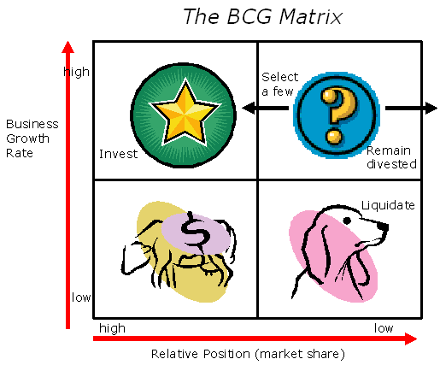
Matice BCG (Boston Consulting Group´s Growth–Share Matrix)
Matice je založená na dvou osách. Vertikální – roční tempo růstu (např. v procentech) a horizontální, to je relativní tržní podíl. Rozdělením do kategorií nízký – vysoká vzniknou čtyři přehledné čtverce. Pokud má firma více produktových řad a po dosazení do matice zjistí, že má portfolio nevyvážené (příliš mnoho otazníků a psů, málo dojných krav) může se na základě takového poznání rozhodovat.

Slide 44
SWOT analýza
Jde o situační marketingovou analýzu, která se věnuje dvěma dvojicím KLAD–ZÁPOR
S – Strengths (klady)
W – Weaknesses (zápory)
O – Opportunities (příležitosti)
T – Threats (hrozby)
Dvojicí: klady – zápory vyjadřujeme vnitřní charakteristiku podniku, v čem jsme silní, v čem slabí.
Dvojicí: příležitosti – hrozby vyjadřujeme vnější prostředí, ve kterém se podnik nachází.
Nejdůležitějším znakem analýzy SWOT má byt objektivita. Tu je těžké dosáhnout, pokud podnik hodnotí sebe sama. Ideální je, když SWOT provede profesionální firma, která nemá přímé vazby s podnikem.

Slide 45
Marketingové postupy
Abychom byli úspěšní při naplňování marketingové strategie podniku, musíme co nejvíce rozumět potřebám zákazníka. Můžeme se na celou oblast marketingu podívat z hlediska touhy podnikatelsky uspět, ovšem bez vnímání spotřebitele nelze uspět.

Slide 46
Hodnota pro zákazníka
Naší snahou musí být, jak je zde již notoricky opakováno, uspokojit potřeby zákazníků. Pak ale musíme:
nabízet správný produkt
svým cílovým zákazníkům
za cenu, která je pro ně přijatelná
a založená na jejích vnímání hodnoty produktu
při vynaložení nákladů, které umožní dosáhnout zisku
Tento princip, známý jako hodnota pro zákazníka, je základním předpokladem všech marketingových aktivit. Od tohoto pohledu se odvíjejí všechny další marketingové postupy.

Slide 47
Hodnota pro zákazníka představuje rozdíl mezi hodnotou, kterou zákazník získá z vlastnictví a užívání příslušného výrobku a náklady, které musí vynaložit na to, aby si daný výrobek či službu opatřil. Spokojenost zákazníka závisí na tom, jak dalece je vnímáno či naplněno očekávání zákazníka ve vztahu k získanému produktu či k hodnotě, kterou zákazníkovi přináší. Úspěšné firmy usilují o to, aby jejich zákazníci byli spokojení, protože pak opakovaně nakupují, a navíc svou dobrou zkušenost s produktem sdělují dál. Klíčovou otázkou je, nakolik se daří naplnit zákazníkova očekávání ve vztahu k chování firmy. Prozíravé firmy jsou úspěšné proto, že zákazníkovi přislíbí pouze to, co mohou splnit, a posléze splní víc, než slíbily.[2]
[1] Kotler P. Armstrong G., Marketing, Grada, Praha 2004

Slide 48
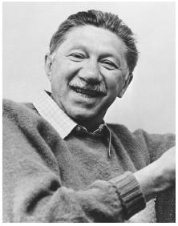
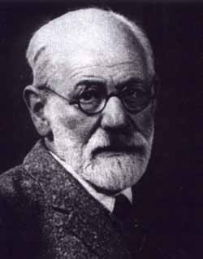
Poznání potřeb zákazníka
Abychom dokázali rozpoznat lidské potřeby a tudíž i potřeby zákazníků, musíme aspoň okrajově nahlédnout do několika psychologických modelů. Ty slouží k zjišťování a analýze psychologických vlivů při rozhodování poptávajících. Jde o zkoumání motivací, vnímání, učení a postojů. Jedná se konkrétně o tyto teorie: motivační teorie (Maslowova), Freudova motivační teorie a teorie postojů.
Abraham Maslow Zikmund Freud

Slide 49
4. 3. Maslowova motivační teorie [1]
[1] Maslow A., Notation of Psychology, TBA publishing, N.Y. 2000

Slide 50
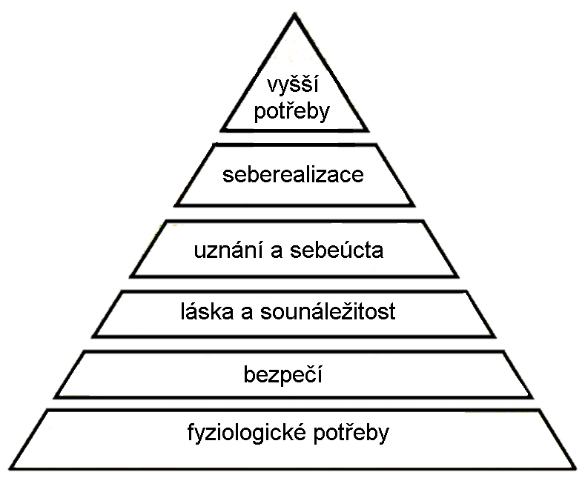
Maslowova motivační teorie (Co motivuje zákazníka ke koupi výrobku nebo služby? To, co uspokojí jeho potřeby.)
Teorie vycházející z vědecky zdůvodněné hierarchie lidských motivů. Za nejuznávanější je v tomto směru považována hierarchie motivací uvedená psychologem A. Maslowem a znázorňovaná pyramidou, ve které jsou lidské hodnoty uspořádány takto: základní lidské potřeby, jistota, sounáležitost, ocenění (úcta) a seberealizace – uváděno vzhůru od základny pyramidy. Z hlediska marketingu můžeme tuto stupnici interpretovat jednak tak, že člověk má na různé úrovni svého postavení různé požadavky na potřeby fyzické, sociální a potřeby vztažené na vlastní osobnost, a jednak tak, že individuální motivy spotřebitelů jsou například požadavek jistoty (technická úroveň, kvalita, požadavek služeb), možnost individualizace (spotřebitel nechce mít jednotné oblečení ani stejné auto jako ostatní), požadavek stálé dosažitelnosti (určitý druh v každé době).

Slide 51
Freudova motivační teorie
Teorie vycházející z tvrzení, že lidské chování je výsledkem instinktivních pudů jako je sebezáchova, libido a smrt, které byly potlačeny v podvědomí výchovou a dalšími socializačními procesy. Podle Freuda se dělí osobnost na tři části: "id" (rezervoár biologických instinktů), "superego" (hlídač, který upravuje pohnutky do společensky přijatelných kanálů, abychom neměli pocit hanby) a "ego" (centrum snažící se najít výstup pro pohnutky tak, aby byly přijatelné pro super ego). O nefungování tohoto systému nás pak přesvědčují (dle Freuda) sny, neurózy apod. Teorie má význam pro analýzu nákupního chování jedince, i když v první polovině 20. století snad přeceňovaná teorie má dnes více kritiků, podle kterých „id“ přechází v otevřené společnosti do „super ego“ a to je již společensky nezajímavé a vše se odehrává v rovině „ego“. Stejně je zpochybňována i Freudova teorie původu neuróz a stále více psychologů se obrací k neurózám, jako k „civilizačním nemocem“. Z tohoto pohledu je opozice neuróza – blaho, přijímána jinak než u Freuda. Snad jediné, co platí (a je reklamními agenturami využíváno) je Freudovo zaujetí pro sex, jako východisko téměř všech lidských motivací. Vtipně to glosoval český lékař, divadelník a básník Vodňanský: „Freude, Freude, Freude, vždycky na tě dojde!“ [1] [1] Poprvé snad předneseno na jevišti divadla Paravan na Národní třídě v Praze, v roce 1965

Slide 52
Teorie postojů
Zabývá se zkoumáním vnitřní ochoty jednotlivce vyjadřovat pozitivní či negativní reakce na podněty. Rozlišuje se složka kognitivní (co o objektu víme), emotivní (jaký je vlastní pocit) a konativní (jak jsme odhodláni jednat). Relativní stabilita reakce jednotlivce je dána zkušeností z minulosti. Postoje se měří především dotazováním, kde je k jednotlivým otázkám přiřazena stupnice oceňující vyjádřený postoj. Toto měření může být zajišťováno jako jednorozměrné, kdy je postoj odstupňován bodovou stupnicí (velmi špatně 0 bodů, špatně 1 bod, průměrně 2 body atd.) nebo vícerozměrné.

Slide 53
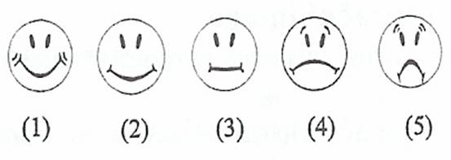
Kuninova škála
Obrázkové vyjádření bodovací stupnice. Nahrazuje vhodně sémantickou diferenciační škálu v případech, kdy odpovídá řada respondentů s různým mateřským jazykem. Například při vyjadřování spokojenosti s ubytováním v mezinárodním hotelu. Ale stále častěji pro svou obecnou vyjadřovací schopnost a povědomost („smajlíky“) se používá například při dotazování prostřednictvím internetu.

Slide 54
Koncepce AIDA
Zákazník před vlastním nákupem prochází několika fázemi rozhodovacích procesů. Abychom dokázali správně stanovit marketingové postupy, musím zákazníka znát, musíme dokázat pochopit způsoby myšlení a vztahy zákazníka k produktu nebo službě. Jedno ze známých schémat, které vyjadřují proces rozhodování zákazníka označujeme zkratkou AIDA.
Attention ( pozornost )
Interest ( zájem )
Desire ( přání )
Action ( jednání – nákup )
Ne vždy musí procházet rozhodování zákazníka všemi zmíněnými procesy. Ovšem při volbě marketingových postupů je správné brat do úvahy všechny fáze rozhodovacího procesu zákazníka. Jen tak se vyhneme omylům a případnému „horror vakui“[1], což bývá pro firmu nabízející výrobky nebo služby často nečekané a velmi nepříjemné.
[1] Strach z prázdnoty - postoj, ve kterém recipient, zákazník, z obavy že neporozumí (myšlence, výrobku, službě) mění svůj nerozhodný postoj na postoj odmítavý. (in: P.Stoličný, Mediálne dusno, sborník: Média v umení a literatúre, Prešovská univerzita, 2002.)

Slide 55
Marketingový mix
Díváme–li se na MM (marketingový mix) z pohledu ekonomických potřeb firmy, je MM důsledkem promyšlené marketingové strategie. V ní totiž firma určuje, jakými metodami své činnosti naplní stanovené cíle. (zisk firmy, dobré jméno firmy a její značky, perspektiva produktů které vyrábí nebo služeb, které zajišťuje.) Jak k těmto cílům dospět určuje marketingová taktika firmy. Ta určuje, stanovuje metodiku konkrétních kroků, tak cílů. A to vše je pak zajištěno nástroji MM.

Slide 56
Philip Kotler[1] ale ve svých publikacích uvádí, že k tomu, aby byl marketingový mix správně používán, se na něj marketér nesmí dívat z pohledu prodávajícího, ale z hlediska kupujícího. Marketingový mix pak bude vypadat takto:
z produktu se stane zákaznická hodnota (Customer Value)
z ceny zákazníkova vydání (Cost to the Customer)
místo se přemění na zákaznické pohodlí (Convenience)
z propagace se stane komunikace se zákazníkem (Communication).
[1] Kotler P., Marketing management, Grada Praha 2001

Slide 57
Produkt
Produkt je cokoli, co lze nabídnout trhu k prozkoumání, získání, užívání nebo ke spotřebě a co může uspokojit nějakou potřebu nebo požadavek. Mohou to být hmotné předměty, služby, oso­by, místa, organizace a myšlenky.
Charakteristika: [1]
Produkt je všechno, jak výhodné, tak nevýhodné, co získáváme nějakou výměnou. Je to složitá kombinace hmotných a nehmotných prvků, včetně funkčních, sociálních a psychologických užitných hodnot. Produktem může být myšlenka, služba, zboží nebo jakákoli kombinace těchto tří kategorií.
Jádro, to je základní charakteristika či vlastnost produktu. Unikátní základní užitek.
Rozšířený produkt přidává jádru na hodnotě (servis, způsoby dodávky, instalace, řešení reklamací).
[1] Kotler P., Marketing Management, Grada, Praha 2008

Slide 58
Tři úrovně produktu [1]
Produkt je vše, co je objektem směny. Produktem není jenom vlastní zboží nebo služba, ale také aspekty spojené s poskytovatelem nebo distributorem produktu či fyzicky podporující jeho distribuci (image, obchodní značka, obal aj.) a služby spojené se spotřebou, dodávkou a likvidací poduktu (instalace, záruka, způsob dodávky, recyklace, poprodejní servis atd.).
Někdy se používá pro tuto koncepci označení totální produkt. Toto pojetí se uplatňuje mimo jiné v souvislosti s dosahováním jakosti produktu.
[1] Grafické vyjádření podle: Kotler P., Marketing Management, Grada, Praha 2008

Slide 60
Produkt jako služba
U výrobku je charakter produktu jasný. Je výlučně hmotný, přesně definovatelný. Ovšem oblast služeb má jiná specifika. Citujme P. Kotlera: Služby mají nehmotnou povahu. Jsou uskutečněny formou realizace určitých činností či užitků, díky nimž příjemce nebo nabyvatel získává určitou výhodu.[1]
Zvláštnosti produktu – služby:
· Nehmotný charakter (např. advokátní služba nebo divadelní představení)
· Nelze skladovat ( např. obsluha v restauraci nebo deratizace místností)
· Je determinována v čase (lůžko musí být obsazeno teď. Zítra už nenahradí dnešní ztrátu)
· Má často charakter osobní interakce (např. u psychologa)
· Příjemce služby se často na službě interaktivně podílí ( např. výlet s cestovní kanceláří)
Mix: výrobek, služba – je soubor výrobků a služeb, jehož smyslem je uspokojení potřeb cílového trhu. [2] V podstatě neexistuje jenom služba. V každé je zahrnuta i nějaká stopa produktu.[3]
[1] Kotler P. Armstrong G., Marketing, Grada Publishing, Praha 2004
[2] Renaghan L.K., A new marketing mix for the hospitality industry, in: Swarbrooke, Horner, Cestovní ruch, Grada, Praha 3003
[3] Například kadeřnictví pracuje s úpravou vlasů, (služba) ovšem používá nástroje (fén) a výrobky (šampón)

Slide 61
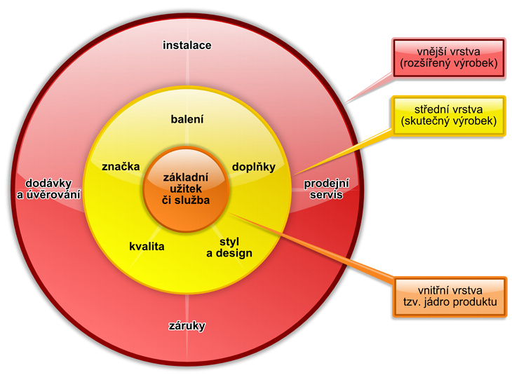
Užitá hodnota produktu
V oblasti služeb je to prioritní charakteristika. V popředí je prospěch zákazníka. Různí zákazníci totiž mohou vnímat produkt různě, preferují různé atributy produktu. Různé atributy produktu přitahují různé zákazníky.
Podívejme se, jak jsou vnímány například různé řetězce občerstvení. Co která skupina zákazníků očekává: [1]
[1] Upraveno podle zdroje: Honner – Swarbrooke, Cestovní ruch,(…) Praha, Grada 2003

Slide 62
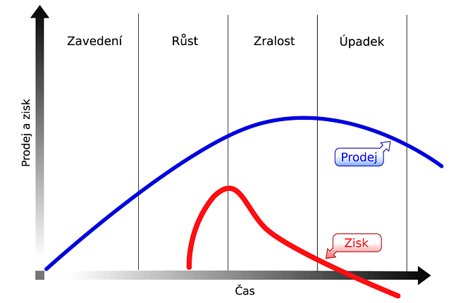
Životní cyklus produktu [1]
Životní cyklus produktu má několik fází. V každé fázi se používané marketingové nástroje liší dle reakce zákazníků, trhu samotného a konkurence. Teorie životního cyklu není složitá, ale její aplikace na určitý výrobek je obtížná, neboť je složité přesně určit, v jaké fázi se výrobek nachází a tedy jakou marketingovou strategii uplatnit.
Fáze se dělí:
A výzkum a vývoj
B uvedení na trh
C růst prodeje
D zralost
E nasycení trhu
F pokles prodeje
[1] Kopecký P. www.marketingovenoviny.cz, s využitím: Pelsmacker P., Geuens M., Bergh J.V., Marketingová komunikace, Grada, Praha, 2003)

Slide 63
A. Fáze výzkumu a vývoje
Marketing má podle dlouhodobého plánu přijít s novým výrobkem, či zjišťuje možnost budoucí poptávky po výrobku nové kategorie, popř. konkurence přichází s novým výrobkem, firma se ji rozhodla následovat. Jestliže nový výrobek, služba zapadá do strategie firmy a oddělení marketingu přesvědčí vedení firmy o nové možnosti na trhu, výzkum a vývoj začíná pracovat na přípravě výroby. Podnik vynakládá značné částky, aniž ví, zda trh bude pozitivně reagovat. Vývojové náklady jsou značné, zisk žádný.
B. Fáze zavádění na trh (introduction lauch)
Výrobek je nový, neznámý. Firma musí vynaložit značné částky na reklamu, aby výrobek vešel do povědomí zákazníků. Reklamní kampaň se může orientovat na vyzkoušení výrobku. Prodeje jsou malé. V této fázi kupují tzv. inovátoři, kteří mají rádi nové výrobky a počáteční problémy s kvalitou přehlédnou. Cílem firmy je, aby tato fáze byla co nejkratší a výrobek se dostal do fáze růstu prodeje.

Slide 64
C. Fáze růstu prodeje (growth)
Prodeje dynamicky rostou. Produkt již uspokojil první skupinu zákazníků a ti opakují nákup. Další skupiny zákazníků se přidávají a začínají výrobek kupovat. Objevují se první konkurenti. Trh roste, všichni dávají značné částky na reklamu a propagaci. Se zvyšujícím se počtem prodaných výrobků klesá poměr nákladů za reklamu na jeden prodaný kus.
Cena nemusí klesat, zvyšuje se zisk. Zvyšuje se počet prodejních míst, klade se důraz na důkladné pokrytí trhu. Konkurenční výrobci na trhu soupeří o distribuční a prodejní místa. Oddělení prodeje žádá větší množství výrobku, ale výroba nestačí vyrábět požadované množství, jsou odstraněny dětské nemoci v oblasti kvality.

Slide 65
D. Fáze zralosti (maturity)
Výrobek je známý, prodává se velmi dobře. Lidé si ho oblíbili. Reklama by měla motivovat zákazníka k loajalitě ke značce a k opakovanému nákupu výrobku.
Je nezbytné udržovat, popřípadě prodlužovat fázi zralosti co nejdéle, neboť tato část je nejvýhodnější pro výrobce. Firma dosahuje uspokojivého zisku. Výrobní oddělení již překonalo všechny problémy a může vyrobit množství, které prodej požaduje. I kvalitou je již výrobek na svém vrcholu. Top management firmy nutí prodejní oddělení zvýšit aktivitu i na opomíjených trzích.
Produkt je možné inovovat a vylepšovat, přichází se s rozšířením výrobkové řady. Výhodné je najít pro výrobek použití v dalším novém segmentu. Marketing by se měl soustředit na zvyšování spokojenosti zákazníka.

Slide 66
E. Nasycení trhu (penetration)
Křivka celkového množství prodaného produktu dosáhla maxima. Fáze růstu prodejů skončila a výrobci mohou zvýšit svůj podíl na trhu jen na úkor svého konkurenta. Fáze nasycení trhu je většinou nejdelší fází v životě produktu.
Nejpozději zde musí být produkt inovován, zákazníkům je nabízeno vylepšení vlastností výrobků. Komunikační strategie se stále orientuje na upevňování zákazníkovy věrnosti ke značce, přesvědčuje je o výhodách používání výrobku. Konkurence výrobce nutí zvyšovat výdaje za reklamu.
Distribuce a maloobchod nutí výrobce k různým slevám, následkem je snížení zisku. Nebezpečím se může stát orientace distribučních kanálů na jiné výrobky, které jsou ve fázi růstu.

Slide 67
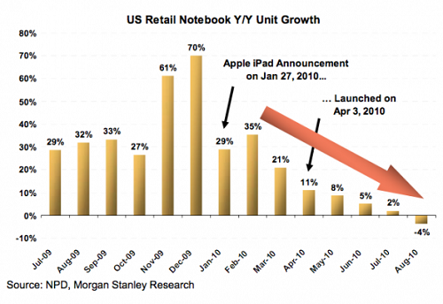
F. Pokles prodeje (decline)
V této fázi se výrobek nachází až do stažení z prodeje. Modifikace výrobku byla již provedena v minulé fázi a na trhu se objevují novější a mnohem vyspělejší konkurenční výrobky. Náklady na reklamu jsou již téměř nulové, výjimkou je nutnost podpořit výprodej, před uvedením nového produktu. Také cena může být snížena pro urychlení výprodeje. Přesto je nutné udělat rozhodnutí o ukončení prodeje opatrně, neboť určitá skupina konzervativních zákazníků si na výrobek zvykla tak, že se bude těžko orientovat na nový. Jedno z nebezpečí je, že pro ně bude nový výrobek příliš technicky vyspělý, či příliš drahý a oni dají přednost konkurenci. Oddělení komunikace se zákazníkem proto musí připravit pro nový výrobek reklamní kampaň, kde na jednu stranu ukáže na kontinuitu se starým výrobkem a na druhou vyzdvihne inovace a zlepšení nového výrobku.

Slide 68
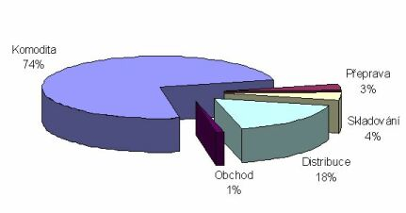
Price (cena)
Ceny výrobků a služeb jsou ovlivňovány záměry organizace, která je prodává. Cílem organi­zace může být co největší obrat a zisk, který přinese akcionářům uspokojivou návratnost in­vestic. Organizace se může snažit získat podíl na trhu, což se promítne i v její tvorbě cen. Některé organizace, zvláště ve veřejném sektoru, se pokoušejí přesvědčit zákazníky, aby po­užívali jejich výrobky nebo služby. Za tím účelem je mohou například nabízet zdarma nebo za snížené ceny. Ať jde o jakoukoli strategii, je třeba nejprve určit jasné cíle cenové politiky a až potom stanovit úroveň cen.

Slide 69
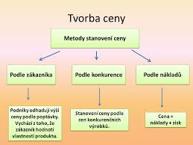
Tvorba ceny
je jediným marketingovým nástrojem, který nic nestojí, naopak je zdrojem prostředků nejen pro zisk, ale také pro další výrobu a marketingové aktivity. Proto musí být v ceně zahrnuty. Cena jako součást MM používá různé nástroje své atraktivity. (příležitostní slevy, splátkový prodej, nebo naopak cena za atraktivitu). Cenová politika je základem úspěšného marketingu. Ceny musí být vyvážené tak, aby prodávaný výrobek, služba přinášely zisk ale aby byla cena taková, kterou je zákazník ochoten zaplatit.

Slide 70
Faktory ovlivňující tvorbu cen [1]
Cíle cenové politiky
Náklady
Cíle organizace a marketingu
Rozhodnutí o ceně:
Představy členů distribučních kanálů
Pohled zákazníka
Zákony a předpisy
Konkurence
[1] Volně podle: Dibb, Simkin, Pride a Ferrell, Marketing: Concepts and Strategies, 2nd European edn, Houghton-Mifftin, London 1994

Slide 71
Cena z pohledu ostatních prvků MM [1]
Cenová rozhodnutí a ostatní prvky marketingového mixu se vždy navzájem ovlivňují. Těmi­to prvky jsou propagace, distribuce a design produktu. Představme si příklad lu­xusního hotelového pokoje, za který zákazník zaplatí vysokou cenu. Tato cena se musí odrá­žet i v ostatních prvcích marketingového mixu. Je nezbytné, aby kvalita hotelových služeb splňovala očekávání, které vysoká cena vyvolala v představách zákazníka. Cena je pro zá­kazníka obvykle první známkou předpokládané kvality produktu.
Distribuce hotelového pokoje se pravděpodobně bude dít luxusním kanálem, který bude symbolem produktu vysoké kvality a také vysoké ceny. Takovým kanálem může být například špičkové marketingové konsorcium, zastupující skupiny luxusních hotelů v oblasti dis­tribuce a prodeje. Propagace hotelu bude odrazem kvality a cen a její forma rovněž bude mít odpovídající úroveň.
Tento příklad dokládá, že tvorba ceny výrobku nebo služby se neoddělitelně váže ke všem ostatním prvkům marketingového mixu.
[1] Honner – Swarbrooke, Cestovní ruch,/…/ Praha, Grada 2003

Slide 72
Nesrozumitelná cenová politika
Někdy může být cenová politika pro zákazníky nesrozumitelná a matoucí. Proč firma (Jihomoravská energetika, která se přejmenovala po změně majitele na Eon) utrácí tak obrovské částky na reklamu, přičemž současně zdražuje energii pro obyvatelstvo? V takovém případě se nenaplňuje smysluplná cenová politika a se značkou Eon se bude spájet pocit zbytečného utrácení. Je zřejmé, že firma z dlouhodobého hlediska chtěla vybudovat dobrou značku. Je ovšem sporné, zda volila správnou strategii.

Slide 73
Konkurence a politika ceny [1]
Organizace, která prodává své výrobky a služby na konkurenčních trzích, se pokouší získat zákazníky svých konkurentů. Může se to dít dvěma cestami. Cenová konkurence je první metodou, kterou lze použít. Znamená nabízet výrobek nebo službu za nižší cenu, než konkurence. Druhá metoda, necenová konkurence, znamená, že se organizace snaží zvýšit svůj podíl na trhu nebo své tržby, aniž by měnila ceny, a přesvěd­čuje cílové zákazníky, že její nabídka je lepší a výhodnější než nabídka konkurentů.
Volba metody závisí na stavu trhu. V silně konkurenčním prostředí organizace spíše po­užívají metodu cenové konkurence. Na oligopolním trhu[2], kde je málo konkurentů, se ceno­vou konkurencí nedá příliš získat, a organizace se proto spíše uchylují k necenové konkurencí.
[1] Honner – Swarbrooke, Cestovní ruch,/…/ Praha, Grada 2003
[2] oligopol - nejčastěji se vyskytující struktura trhu; nachází se mezi dokonalou konkurencí a přirozeným monopolem. Je charakteristický malým počtem prodávajících, kteří si jsou vědomi vzájemné závislosti prodejů. (encyklopedie CR-ROM, LEDA, Praha 2000 )

Slide 74
Zákony a předpisy v cenotvorbě
Také zákony a předpisy mohou upravovat tvorbu cen v některých organizacích, zejména v těch, které jsou podstatně dotovány ze státních prostředků, například v muzeích, galeriích atd., kde správní orgány chtějí udržovat nízké ceny, aby podporovaly zájem návštěvníků. Stát může také regulovat ceny v komerčních organizacích. Například v Řecku stát reguluje ceny hotelů. V Evropě státy také tradičně zasahují do tvorby cen v letecké dopravě, ačkoli v rámci Evropské unie se od této intervence ustupuje a dochází k liberalizaci cen.
Zákony většinou zasahují tam, kde by tvorbou cen mohlo dojít k omezení konkurence nebo k monopolizaci trhu.

Slide 75
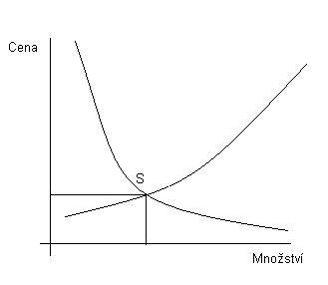
Tvorba cen – postupy [1]
Metody se tvoří podle jednoho ze tří postupů, nebo (a to častěji) kombinací těchto postupů:
A - podle nákladů
B - podle poptávky
C - podle konkurence
[1] Honner – Swarbrooke, Cestovní ruch,/…/ Praha, Grada 2003

Slide 76
A – Tvorba cen podle nákladů
Prodejní cena výrobku nebo služby vychází z výrobní (nákladové) ceny, k níž se připočítává marže (obchodní přirážka, zisková přirážka). Jde o nejjednodušší a nejčastěji používanou metodu cenové kalkulace. Má nevýhodu, že nebere v úvahu ekono­mické aspekty nabídky a poptávky a často nemá vztah k cílům tvorby cen. Tato metoda ob­chodní přirážky je velmi rozšířená v sektoru služeb. V maloobchodě se běžně prakti­kuje metoda předem stanovené procentní přirážky k ceně zboží. Výše přirážky by měla vycházet ze strategických úvah o nákladech, riziku a obratu zásob.
B – Tvorba cen podle poptávky
Podle této metody se ceny zvyšují v případě zvyšování poptávky a snižují v případě jejího poklesu bez ohledu na nákladovou cenu produktu. Jako příklad mohou sloužit ubytovací služby v přímořských rekreačních střediscích, které jsou v létě mnohem dražší než v zimě. Tvorba cen podle poptávky umožňuje organizaci účtovat vyšší ceny a tedy dosahovat vyšších zisků, pokud kupující jsou ochotni platit za produkt ceny vyšší než jsou ceny nákladové

Slide 77
C – Tvorba cen podle konkurence
Organizace stanovuje ceny výrobků nebo služeb ve vztahu k cenám konkurentů, což jí přiná­ší možnost zvýšit tržby nebo podíl na trhu. Britské cestovní kanceláře používají tuto metodu v důsledku silné konkurence.
V praxi se při stanovení cen často používají všechny tři metody. Pokud organizace mají dlouhodobě prosperovat, musí ceny pro ně přinášet více než jen pokrytí nákladů. Přitom mo­hou jít jen tak daleko, jak jim konkurence a síla trhu dovolí.
Strategie "sbírání smetany"
Při zavádění nových produktů na trh organizace používají různé metody tvorby cen. Pokud nový produkt nemá na trhu konkurenci a tudíž nabízí zákazníkům něco nového, může si or­ganizace dovolit metodu tzv. "sbírání smetany", kdy nasadí počáteční vysokou cenu s úmyslem vytvořit maximální zisk v prvních fázích životního cyklu produktu.

Slide 78
Cenová politika
Diskriminační cenová politika (segmentovaná cena)
Podniky mění ceny, aby je přizpůsobily různým zákazníkům, produktům, místům a dobám. Tato metoda je diskriminační, protože organizace prodává produkt za dvě nebo více cen bez ohledu na to, že nákladová cena produktu je stále stejná. Často se používá v sektorech cestovního ruchu, služeb pro využití volného času, ubytovacích a stravovacích služeb z řady různých důvodů:
Restaurace bude mít v odpoledním čase (mezi obědem a večeří) levnější ceny nápojů, aby tak přilákala zákazníky v jinak neatraktivním čase.
Divadlo bude účtovat různé ceny sedadel podle jejich konkrétního umístění nebo podle množství zakoupených vstupenek. Umožní mu to získat maximum tržeb z každého představení a oslovit různé tržní segmenty.
Hotel vytvoří ceny v závislosti na různých obdobích, což mu pomůže přilákat návštěvníky v mimosezónních obdobích.
Pokud má diskriminační cenová politika přinést výsledky, musí existovat možnost segmentace trhu. Je také důležité, aby tato tvorba cen nevyvolávala nechuť zákazníků a aby byla v souladu se zákony.

Slide 79
Postupné snižování ceny
Po „nasbírané smetaně“ musí nutně přijít pokles zájmu o náš výrobek nebo službu. Má to několik důvodů:
· Konkurence nasadí obdobný produkt
· Novinka se stává běžným produktem
· V měnící se nabídce přicházejí jiné novinky (nejlépe když opět naše)
Snižováním ceny udržíme déle zájem o produkt, ovšem s nižším ziskem. Tento proces lze s úspěchem realizovat až do momentu, kdy jsou náklady a zisk v rovnováze. Budou–li náklady již vyšší, necháváme produkt na trhu jenom mimořádně (například očekáváme opět zvýšený zájem, třeba v období Vánoc) .

Slide 80
Cena průniku na trh
Přicházíme–li s novým výrobkem či službou, nebo chceme rasantněji uplatnit náš produkt, je součástí marketingové strategie stanovit takovou cenu, aby byla pro zákazníky zajímavá. Aby byl spotřebitel ochoten vynaložit energii na to, seznámení se s výrobkem či službou a následně se stát našim zákazníkem.
Děláme to když:
· Chceme získat rychle prvotní postavení v tomto segmentu na trhu
· Chceme odradit konkurenci od vstupu na tento trh
Získáme výhodu před konkurencí, pokud víme, tušíme, že na naši sníženou cenu nebude reagovat

Slide 81
Cenový vůdce
Nejnižší možnou cenu která ještě přináší zisk, si může dovolit firma, která vévodí trhu, nebo firma, která provozuje nějakou činnost, nebo vyrábí výrobek jako svůj vedlejší produkt, tudíž není závislá na zisku z tohoto produktu. Může v jedné oblasti jít dokonce do ztráty, aby komplementárně tento výrobek nebo služba podpořily hlavní činnost podniku. (Například hotel provozuje i saunu a bazén – za nižší cenu než jsou náklady na zřízení a provoz.) Takovou politikou se stává podnik cenovým vůdcem v oblasti a tím nejlépe konkurence schopným.

Slide 82
Přijímaná cena
Je–li na trhu cenový vůdce, který diktuje cenu, musíme se mu přizpůsobit a přijmout jeho cenu. Naše cena nemůže být vyšší, neprosadila by se na trhu. Většinou nemůže být ani výrazně nižší, protože cenový vůdce vlastní největší objem trhu, a proto si může dovolit nižší ceny. Naše ceny by pak byly nižší než náklady, podnikali bychom tedy ve ztrátě.
Příkladem může být cena zájezdů cestovních kanceláří, kde cenu diktují zahraniční velké CK, podnikající u nás a např. ČEDOK.

Slide 83
Vztah CENY a HODNOTY
Zdá se to totéž a není to totéž
(Opět inspirace P. Kotlerem)[1]
Úkolem marketingu je vytvářet a dodávat zákazníkovi hodnotu. Hodnota je v prvé řadě schopnost "sestavit" správnou kombinaci jakosti, služeb a ceny odpovídající cílovému trhu.
Louis J. De Rose, ředitel firmy De Rose and Associates, Inc., říká: "Hodnota znamená uspokoje­ní požadavků spotřebitele při co nejnižší možné úrovni nákladů spojených se zís­káním, vlastnictvím a používáním daného předmětu. "
Michael Lanning tvrdí, že úspěšné podniky jsou ty, které vytvářejí konku­renčně nejlepší hodnotovou nabídku a nejlepší systém zajištění hodnoty.
Hod­notová nabídka znamená víc než pouhé zaměření podniku na jednu konkrétní vlastnost výrobku. Jde o celkový souhrn vlastností a zkušeností, o nichž firma slibuje, že je výrobek splní, podpořený jejich skutečným dodáním.
[1] Kotler P., Marketing od A po Z, Managment Press Praha, 2004

Slide 84
Place (místo)
Součástí 4P podle P. Kotlera je „Place“, nepřesně překládané jako „místo“. Možná by byl přesnější (také v překladu akceptovatelný termín) „poloha“, nebo „prostor“. „Place“ se totiž vztahuje k taktice a k distribučním kanálům používaným pro fyzické zpřístupnění výrobku (nebo služby) spotřebitelům.[1]
[1] Mark N. Clemente, Slovník marketingu, Computer Press,Brno 2004

Slide 85
Distribuční kanály
Termínů je víc, některé osobnosti marketingu totéž popisují jako „zásobovací řetězce“. [1] Je mnoho způsobů, jak se výrobek (služba) dostanou ke koncovému spotřebiteli.
A – Přímý prodej, výrobce – spotřebitel.
B – Prodej přes obchodní kanály. Výrobce – velkoobchod – maloobchod – spotřebitel.
C – Prodej prostřednictvím elektronických médií. Výrobce – elektronické prodejní místo (internet) – spotřebitel.
[1] Niel Russell-Jonec, Marketing, Portál, Praha 2005

Slide 86
Ukázka různých možností a kombinací distribučních kanálů:[1]
[1] Niel Russell-Jonec, Marketing, Portál, Praha 2005

Slide 87
Distribuční cesty[1]
Zajišťování přesunu zboží a služeb k zákazníkům se provádí prostřednictvím distribučních cest.[2]
Tyto cesty zajišťují distribuční firmy. Jejich úkoly jsou zejména zajištění těchto položek:
Informací (shromažďování a distribuce výsledků výzkumu marketingového prostředí)
Podpory prodeje (tvorba a šíření informací o nabídkách pro zákazníky)
Kontakty (nalézání potencionálních zákazníků)
Jednání (dosažení dohody o ceně a dalších podmínách nabídky)
Fyzické distribuce (doprava, skladování)
Financování (získání a využívání zdrojů pokrývajících náklady distribuce)
Převzetí rizika (pojištění a další úkony spojené s rizikem podnikání)
[1] Kotler P., Armstrong G., Marketing, Grada Praha 2004
[2] Pokud distribuční kanály popisují metodu provozu od výrobce (poskytovatele) k zákazníkovi, distribuční cesty popisují množinu nezávislých organizací, které se na procesu dostupnosti výrobku nebo služby pro zákazníka podílejí.

Slide 88
Promotion ( podpora, propagace )
Termín „propagace“ je v češtině dost zmateční. Vyplývá to z toho, že ještě v dobách „budování socializmu“ sd používal místo pojmu „reklama“ protože samotná reklama byla vysvětlována jako: „nástroj buržoazie na ohlupování pracujícího lidu“[1]
[1] Výkladový slovník pojmů, SNPL Praha 1977

Slide 89
Problémy s termíny a obsah pojmu
„Promotion“ znamená podporovat, povýšit. Je to také zakladatelství, podnět. Termín značí i udělat reklamu něčemu – produktu, výrobku, snažit se, aby „něco“ vešlo do povědomí. [1] Je a není to totéž podle toho, jaký zvolíme úhel pohledu. My budeme chápat „Promotion“ jako souhrn nástrojů, kterými firmu a její značku, výrobek nebo službu, nabídneme stávajícím i potencionálním zákazníkům, za účelem maximálního uspokojování jejich potřeb, čímž budou současně uspokojeny i naše potřeby: dobré jméno, růst, rozvoj firmy a zisk z našich aktivit.
Obecně lze tvrdit, že charakteristickým znakem funkce „Promotion“ je trvalé budování vztahů se zákazníky osobním kontaktem, prostřednictvím poštovního, telekomunikačního nebo elektronického kontaktu, až po dialog se zákazníkem, který je zprostředkován médii a komunikačními (reklamními) agenturami.
Moderní „Promotion“ je činnost interaktivní, proto zdůrazňuje dialog. Obsahem dialogu je také zpětná vazba, díky které může firma kontrolovat a korigovat správnost svých kroků
[1] http://slovnik-cizich-slov.abz.cz/web.php

Slide 90
„Promotion“ se realizuje několika metodami:
Reklama (televize, rozhlas, noviny a časopisy, plakáty, kino, video, nové a netradiční nástroje[1])
Přímé zasílání propagačních materiálů
Nabídka a prodej prostřednictvím telefonu
Katalogy a brožury
Výstavy, podpora třetí strany (křížová podpora)[2]
Sponzorované události a předměty
Využití internetu a dalších elektronických komunikačních prostředků k reklamě a PR
[1] O dalších nástrojích reklamy se zmíníme později.
[2] Upřesníme později

Slide 91
Marketingový mix ( 4P )
Komunikační mix
1 – Product (produkt)
2 – Price (cena)
3 – Place (distribuce)
1 – Reklama
2 – Podpora prodeje
3 – Sponzorování
4 – Public relations
5 – Komunikace v prodejním (nákupním) místě
6 – Výstavy a veletrhy
7 – Přímá marketingová komunikace
8 – Osobní prodej
9 – Interaktivní marketing
4 – Promotion (propagace)
+ 3P – pro oblast služeb
5 –Physical evidence (materiální prostředí)
6 – People (lidé)
7 – Proces (analýza procesů ve službách)

Slide 92
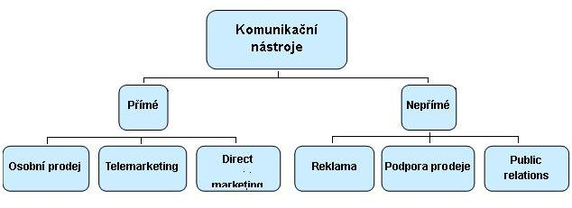
Komunikační mix ( CM – communication mix)
Dříve než se kdokoliv pustí do „mixáže“ různých marketingových aktivit, musí mu být jasné, co a jakými metodami chceme dosáhnout. Od obecných parametrů, po konkrétní situaci a postavení výrobku nebo služby na místním nebo globálním trhu.
Nejdřív je ale nutné ozřejmit si pojmy „mixu“. Již zde byl jmenován marketingový mix. Podívejme se na rozdíly v porovnání ke komunikačnímu mixu.

Slide 93
Marketingový mix
Soubor taktických marketingových nástrojů – výrobkové, cenové, distribuční a komunikační politiky, které firmě umožňují upravit nabídku podle přání zákazníků na cílovém trhu [1]
Komunikační mix
Soubor nástrojů složený z reklamy, osobního prodeje, podpory prodeje a public relations, který firma využívá pro přesvědčivou komunikaci se zákazníky a splnění marketingových cílů [2]
[1] Kotler P., Armstron G., Marketing, Grada, Praha, 2004
[2] detto

Slide 94
Marketingový plán situace na trhu [1]
Všechny informace o výrobcích a službách se řídí mediální situací na trhu. Media jsou schopna jako nosič i jako angelmatický obsah posouvat (podsouvat) měnit, upravovat, vyvolávat a potírat zájem o cokoliv. Stačí na to několik základních prvků:
a/ rytmické opakování angelmatu
b/ promyšlené rozmístění
c/ sugestivní podání
Již hlavní ideolog nacistické Velkoněmecké říše, ministr propagandy a národní osvěty Joseph Goebels úspěšně prosazoval tezi, že pravidelně opakovaná lež se stane přirozenou skutečností. V praxi dokázal, že je tato myšlenka pravdivá. Nemusíme a nechceme zacházet tak daleko, abychom prosazovali něco lživého. To by totiž v konečném důsledku v demokratické konkurenci náš marketingový záměr zničilo. Nicméně je dobré mít tuto tezi na vědomí. [1] Zdroj: www.amweb.cz (kráceno a upraveno) 06.06.2005

Slide 95
Pro správné stanovení marketingového plánu je zapotřebí zabývat se sedmi základními faktory. Jsou to:
1. Situace v oboru
2. Možnosti oboru
3. Struktura trhu
4. Tržní trendy
5. Vztah mezi spotřebitelem a oborem, o který nám jde
6. Spotřebitel
7. Značka/Výrobek
Informace potřebné k vyplnění marketingového plánu jako součásti komunikačního mixu Marketingový plán shrnuje informace o značce a oblasti trhu, ve které se značka uplatňuje.

Slide 96
Struktura trhu
a) Jak je trh primárně členěn – popisuje rozdělení dané oblasti trhu. I. Z pohledu výrobku II. Z pohledu spotřebitele
b) Z pohledu spotřebitele v jaké části trhu se značka nyní nachází – ve které z těchto částí trhu se značka uplatňuje.
c) Jaké umístění značky je naproti tomu žádoucí – kdo je v rámci dané části trhu hlavním konkurentem značky – je nutné uvážit rozdělení trhu na části podle typu výrobku, výhod, které poskytuje, druhu lidí, kteří ho kupují či určitých hladin poměrů ceny k hodnotě.
d) Jaká značka je konkurentem na té části trhu, kam chceme umístit naši značku.
(Příklady: Oblast trhu s kostkovým mýdlem je značně rozčleněna: mýdlo pro celou rodinu, úsporné mýdlo, deodorant, mýdlo bez příměsí atd.) Ve které části se uplatňuje naše značka. S jakými dalšími značkami. Kdo ji konkuruje.

Slide 97
Trendy trhu
Současné tendence trhu a spotřebitelů, které mají vliv na značku:
Jaké jsou nejdůležitější relevantní obchodní trendy na současném trhu, ovlivňující obor a značku (nové technologie, ekologie, ekonomika, reklamní praktiky). Například: Jaký bude dopad elektronické pošty (E–mail) na poštovní služby nebo faxy.
Jaké jsou nejdůležitější relevantní spotřebitelské trendy na současném trhu ovlivňující značku (demografické změny, trh teenagerů, změny chování či postojů, nebo také spotřebitelské trendy jako například demografické změny nebo změna postojů či názorů, změna chování nebo "životního stylu").

Slide 98
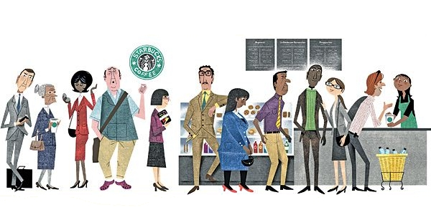
Zákazník/ spotřebitel
Kdo jsou teda naši spotřebitelé? Spotřebitele dané oblasti trhu a spotřebitele kupujícího vaší značku. Často je užitečné před odpovědí zjistit důkladný profil pravděpodobného zákazníka s důrazem na porozumění klíčovým zájmům spotřebitele. a - Jací jsou hlavní spotřebitelé v dané oblasti trhu. Demografické rozložení, psychologii, postoje a přesvědčení, přístup ke značce – používání výrobků značky, nepravidelně používány. b - Také je nutné uvážit, jak je daná oblast trhu v souladu s životem spotřebitelů. c - Liší se nějak spotřebitelé dávající přednost naší značce od průměrného spotřebitele v dané oblasti trhu? Jestliže ano, jak?

Slide 99
Individualizace zákazníka
Klasická ekonomika se soustřeďovala na výrobní společnosti, které se zaměřovaly především na standardizaci produkce, výrobků a obchodních procesů. Firmy investovaly velké částky do svých obchodních značek. Prostřednictvím standardizace a tvorby známých značek doufali výrobci v růst poptávky, aby tak mohli využít zjednodušení výrobních i marketingových procesů. Klíčem k správě jejich aktiv se stal příkazový systém, který zajišťoval "strojový" chod obchodních aktivit.

Slide 100
Rychlý rozvoj internetu a dalších digitálních technologií způsobil, že firmy mohou získávat informace o individuálních zákaznících a obchodních partnerech (dodavatelé, odběratelé, maloobchodníci). Tím se současně staly zkušenějšími v individualizaci svých pro­duktů a služeb. Je třeba rozlišoval dvě základní formy individualizace a přizpůsobení potřebám zákazníků, "kastomizaci" (customition) a tzv. "kastomerizaci" (customitation), což znamená přizpůsobení standardní nabídky zákazníkovi.. Kastomizace je přizpůsobení výrobku, služby zákazníkovi. Může jít o úpravu oděvu na míru stejně, jako o individuální složení turistického zájezdu podle konkrétní objednávky.
Kastomerizace jde dál. Zde firma nechá na zákazníkovi, aby si sám „sestavil“ svou objednávku z nabídnutých parametrů. Takové firmy se stávají pouze prováděcím místem (faciliators) a jejich zákazníci se stávají místem ústředním (prosumers). [1]
[1] Volně podle: Kolet P., Armstrong G., Markerting, Grada, Praha 2004 s použitím Steel J., Reklama, ComputerPres, Brno 2003

Slide 101
Značka/Výrobek
a) Vlastnosti :"Co to je" Základní fyzikální a funkční charakteristiky výrobku. O jaký výrobek jde, jak pracuje, jak vypadá, jak je balen – cokoli, co by se pravděpodobnému zákazníkovi mohlo zdát důležité. b) Přednosti / Užitek: "Co výrobek dává" Základní výhody plynoucí zákazníkovi z těchto vlastností výrobku. Co značka pro zákazníka dělá (racionálně i emocionálně). Jaké potřeby zákazníka výrobek uspokojuje? Jaké problémy výrobek spotřebiteli řeší. c) Které z těchto nejvýraznějších rysů značky dávají náskok před konkurencí. Tato část analyzuje vlastnosti a výhody značky, aby bylo možné určit, která z nich je z pohledu potencionálního zákazníka výhodnější. Jaké vlastnosti nebo výhody výrobku jsou ve srovnání s konkurencí nejvýhodnější. Potřeby, přání a problémy spotřebitele. Jak dalece se váš výrobek liší od konkurenčního a to bud' ve skutečnosti nebo ve způsobu vnímání zákazníkem. (Příklad: kreditní karty VISA jsou u nás přijímány na více místech než karty American Express.)

Slide 102
Využití energie marketingových komunikaci
Třebaže stále zdůrazňujeme, že marketingové komunikace – to je cesta k zákazníkovi a ne cesta k přímému zisku, (protože ten plyne až z kvalitní a perspektivní MK.) je nutné uvažovat také o tom, které směry, orientace MK jsou perspektivní a které nikoliv. Protože každá energetická spotřeba něco stojí. Jak víme z fyziky, hmota je nezničitelná a my můžeme parafrázovat: Peníze se mění na energii a energie na peníze, přičemž u každé proměny musíme počítat s „tepelnou“ ztrátou. S energií, která unikne „do vzduchu“. Aby byl ten únik co nejnižší, je nutné uvážlivě rozhodovat na základě již získaných (třeba i cizích) zkušeností. [1]
[1] V našem případě budeme citovat z práce amerického reklamního specialisty, šéfa marketingu firmy CocaColla, Zymana (kapitola 10.8.) : Konec reklamy, jak jsme ji dosud znali, Management press Praha, 2004

Slide 103
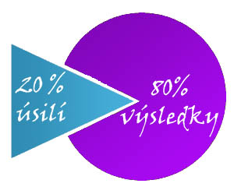
Ošidná procenta
Osmdesát procent vašich tržeb dělá pouze 20 až 30 procent vašich zákazní­ků. O těchto zákaznících se v odvětvích rychlého občerstvení a výrobků hro­madné spotřeby hovoří jako o "častých uživatelích".
Sto procent vašich zisků přináší těchto 20 až 30 procent nejčastějších uživa­telů vašich produktů.
Osmdesát procent svých výdajů spojených s prodejem vynakládáte na ob­sluhu těch nejméně důležitých 20 procent svých zákazníků. Můžete tomu říkat třeba převrácený marketing nebo také hloupý marketing, je to prostě totéž: Své peníze nevynakládáte na to, abyste lidi, kteří od vás hodně naku­pují, přiměli k tomu, aby nakupovali ještě více. Místo toho utrácíte spousty peněz ve snaze obrátit na víru velké skupiny spotřebitelů, kteří o to vůbec nestojí.

Slide 104
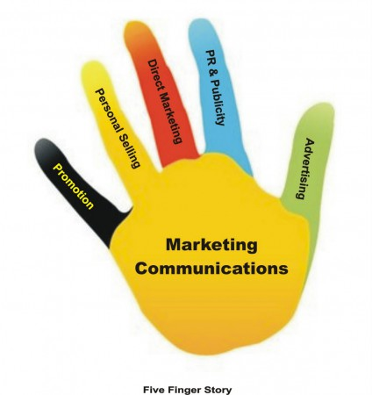
Definice (marketingové) komunikace
Pojem komunikace vznikl z latinského communicare, což v překladu znamená činit něco společným, společně sdílet.2 Během několika století prošla komunikace vývojem, a ačkoli se dostávala i do období dynamických změn, její podstata zůstala stále stejná. Jak uvádí Kunczik, komunikace je jednáním, jehož cílem je z hlediska komunikátora přenos sdělení jedné či více osobám prostřednictvím symbolů.3 Komunikaci lze také vnímat jako proces, jímž lidé předávají informaci, ideje, postoje a emoce k jiným lidem. /1/
/1/ KUNCZIK, M. Základy masové komunikace,

Slide 105
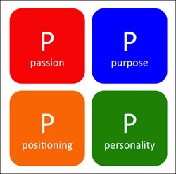
Marketingová komunikace pak označuje prostředky, jimiž se firmy pokoušejí informovat a přesvědčovat spotřebitele a připomínat jim výrobky a značky, které prodávají. V jistém smyslu je „hlasem“ značky a prostředkem, jímž lze podnítit dialog a vytvářet vztahy se spotřebiteli.5 Ve srovnání s klasickou komunikací nejde u marketingové komunikace pouze o přenos informačního sdělení, postojů a idejí; měla by být především strategicky orientována. Jejím cílem je přispívat k naplňování podnikových cílů, budovat značku, posilovat firemní image, zdůrazňovat hodnotu pro zákazníka a vytvořením či stimulaci poptávky zvyšovat podniku tržby.6
Marketingová komunikace je součástí klasického marketingového mixu, který vytvořil Jerom McCarthy v roce 1960. Tento mix obsahuje klasifikaci nejrůznějších marketingových nástrojů, které jsou rozděleny do čtyř kategorií, označovaných jako 4P.

Slide 106
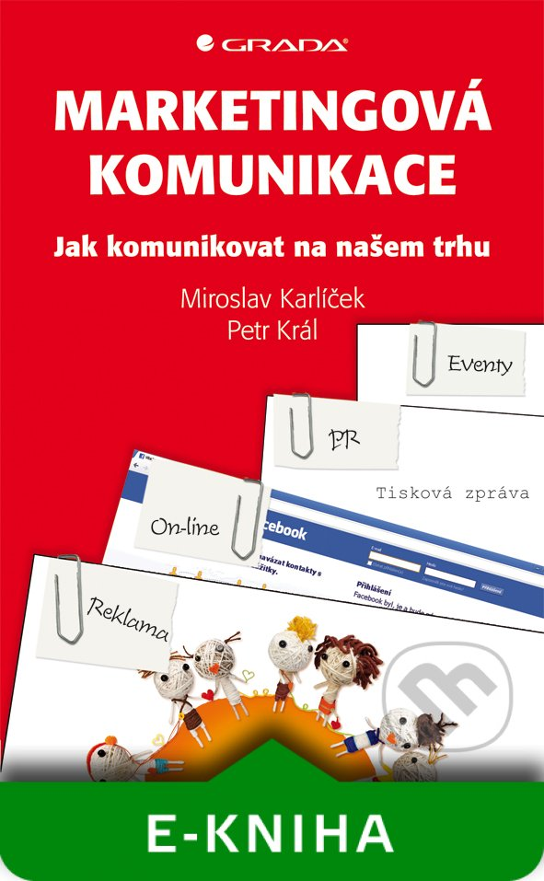
Dle Pelsmackera je dobrý marketing takový, který je integrovaný, což znamená, že jsou jednotlivé nástroje zvoleny tak, že působí stejným směrem.33 Základním rysem integrované (jednotné) marketingové komunikace (z anglického integrated marketing communication, IMC) je tedy snaha sladit a koordinovat veškeré firemní komunikační aktivity tak, aby byly jasné, konzistentní, nekonfliktní a přesvědčivé.34 Prakticky lze tohoto dosáhnout komunikací v „jednom duchu“, a to jak z hlediska myšlenkového, tak z hlediska vizuálního. Z hlediska myšlenkového jde o komunikaci, která obsahuje určitou ideu, která je stanovena s ohledem na firemní strategii, tak, aby bylo komunikačními aktivitami dosahováno požadovaných cílů. Z hlediska vizuálního jde o komunikaci v duchu jednotné identity, prosazování jednotného vizuálního stylu korporátních komunikačních materiálů, tvořených tak, aby respektovaly jednotný firemní design. /1/
/1/ PELSMACKER, P. Marketingová komunikace,

Slide 107
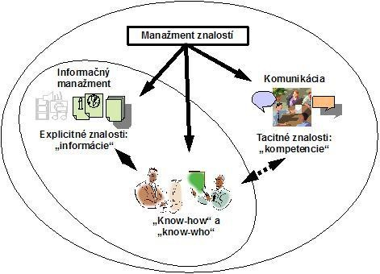
Marketingová komunikace, především v mediální oblasti, se musí opírat o nové metody sběru a šíření informací, které souhrnně nazýváme:
ZNALOSTNÍ MANAGEMENT

Slide 108
Informační a znalostní spolecnost
Moderní lidská společnost se musí stále pružněji přizpůsobovat novým trendům, kulturním vlnám a globalizovanému turbulentnímu prostředí. Její vývoj se pokusil pomocí vln, tendencí a vlivu, vysvětlit americký vizionář Alvin Toffler11. Charakterizoval tři hlavní revoluční vlny: první, která znamenala přechod na zemědělskou a usedlou civilizaci, postupně společnost (převážné v Evropě) měnila svou podobu a nedokázala si vystačit s tím, co dokázala získat z přírody, vznikla civilizace industriální. Dnešní postindustriální společnost je charakterizována třetí vlnou, informační. Ve spojení se stále pokročilejší technologií tvorby, ukládání a sdílení informací se nacházíme v období přechodu od informační společnosti ke společnosti znalostní. Informační spolecností se obvykle rozumí společnost, kde kvalita života
i perspektiva sociálních změn a ekonomického rozvoje v rostoucí míre závisí na informacích.
Společnost chápe význam informací jako klíčového zdroje rozvoje společenského života.

Slide 109
Hlavním faktorem úspěchu v moderní společnosti je spolehlivý a rychlý přístup k informacím.
Je důležitý nejen pro jednotlivce, ale mnohem více pro organizace, které musejí tyto informace řídit. Nutnost informačního managementu v souvislosti s rozvojem informačních technologií znamenal výrazný posun vpřed a dal vzniknout novým oborům, které se nalézají na pomezí výpočetní techniky, administrativy, managementu
a ekonomiky. Evoluce informačního managementu ke znalostnímu managementu se posléze stala hnací sílou dynamického rozvoje znalostního managementu jako metody, která pracuje s intelektuálním kapitálem organizace a zvyšuje jeho produktivitu. Zhodnocuje znalosti uložené v organizačních dokumentech i hlavách pracovníku k zajištění konkurenceschopnosti. Informace jsou hnací silou znalostního
managementu. Uvědomování si klíčové úlohy znalostí jako rozhodujícího faktoru v současném globálním prostředí, je projevem přechodu od informační společnosti ve společnost znalostní.
V organizacích se od lidského kapitálu, tj. pracovní síly, odděluje specifická oblast intelektuálního kapitálu.

Slide 110
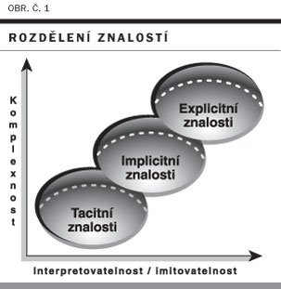
Základy znalostního managementu
Znalostní management je neodmyslitelné spojen s lidským jednáním. Každá organizace ke své činnosti potřebuje lidský kapitál, avšak nejen jeho fyzické projevy, ale stále více duševní schopnosti a dovednosti. Proto je potřeba nahlížet na lidskou práci jako na harmonické spojení fyzických i psychických dovedností a znalostí. Tomuto pojetí odpovídá termín intelektuální kapitál.

Slide 111
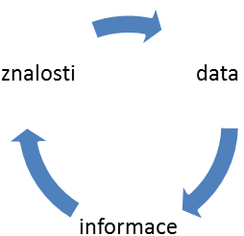
Tacitní znalost
je skrytá, nevyslovená a nezaznamenaná znalost, která je silně svázána s činností, postupy, rutinami, idejemi, nápady, hodnotami a emocemi konkrétního člověka. Je to soubordovedností, zkušeností, intuice, pravidel, principů, mentálních modelů a osobních představ každého z nás. Proto je téměř nemožné je vyjádřit a sdílet. Mají vysoce osobní charakter a dotyčný zaměstnanec nemusí ani o jejich existenci vědět. Tacitní znalosti nejsou vrozené. Každý jedinec si je vytváří sám. Jsou to osobní znalosti zahrnuté v individuální zkušenosti a obsahující nehmotné faktory jako jsou osobní přesvědčení, náhledy, je to znalost nevědomá, skrytá, neverbalizovaná. Je rovněž definována jako praktické know-how získané prostřednictvím zkušeností (nepřesně se jím říká intuice).Vlastnictví tacitních znalostí umožňuje vyvarovat se příliš brzkému či příliš pozdnímu rozhodnutí. Rozhodování tak díky tacitním znalostem s větší pravděpodobností povede k úspěšnému vyřešení problému a probíhá rychleji.Tacitní znalosti zaměstnanců jsou tak hlavním předpokladem úspěchu jedince a organizace.

Slide 112
Intelektuální kapitál
Intelektuální kapitál vyjadřuje soubor hodnot a schopností rozvíjení znalostí. Představuje znalosti a informace uložené v hlavách jednotlivých pracovníku, informace v transakčních a analytických databázích informačních systému, zabudované a fungující procesy v procesně orientovaných aplikacích, pravidla logiky podnikových aplikací a vnímání zákazníku a jejich znalosti o organizaci.
Na intelektuální kapitál můžeme nahlížet z hlediska inovačního, tzn. náklady na výzkum a vývoj k celkovým nákladům, podíl inovativních pracovníku; zákaznického, tj. procento zcela spokojených zákazníku, opakované zakázky a délka kontraktu, což znamená podíl stabilizovaných a zdokumentovaných procesů
Lidský kapitál se omezuje na aktivity zahrnující pohyb pracovníku, náklady na vzdělávání, spokojenost a loajalitu zaměstnanců. Intelektuální kapitál organizací je nutné procesně řídit a využívat jej jako jeden z nástrojů konkurenceschopnosti. Z tohoto důvodu se v oblasti managementu objevuje nový směr, který se zabývá nejen informacemi, ale zvláště pak znalostmi, které jsou klíčovým faktorem rozvoje, inovací a životaschopnosti organizací.

Slide 113
Data, informace, znalost
Abychom se mohli správné pracovat s pojmy znalostního managementu, musíme si nejprve definovat prvky, ze kterých se znalost skládá a vytváří.
Hierarchie a definice znalostí
Pro hlubší pochopení procesu vzniku znalostí je nutné charakterizovat pojmy, z nichž se skládá. Obecně lze vymezit tři základní úrovně:
data charakterizovaná fakty, obrázky a zvuky. Přidáním interpretace a významu se dostáváme na další stupen,
informace jsou tedy formátovaná, filtrovaná a sumarizovaná data. Obohacením informací o dlící akce a aplikace získáme znalosti,
znalosti mají podobu instinktu, idejí, pravidel a procedur, které vedou akce a rozhodnutí.

Slide 114
Významný ekonom James Tobin (1996) přidal k této hierarchii další vyšší úroveň, moudrost.
Základním stupněm jsou data. Informace představují relevantní data, která mají jasné daný účel. Znalost vzniká pri vědomé aplikaci informací. Znalosti rozšířené o zkušenosti a intuici vedou ke vzniku moudrosti. Je to nejvyšší stupen vedení.
Detailnější hierarchii uvádí Thomas Beckman (1997), která má pět stupňů.
Znalosti jsou postupně zhodnocovány a převáděny na vyšší úroveň.
Data ve forme textu, faktu, kódu, obrazu, zvuku, která se nabytím významu a usporádáním do urcité struktury stávají informacemi.
Informace jsou organizovaná, strukturovaná, interpretovaná a sumarizovaná data. Uvažováním, abstrakcí, vytvořením vztahu a následnou aplikací dojdeme na úroveň znalosti.
Znalost muže nabývat podoby případu, pravidla, procesu ci modelu. Vybrané znalosti obohacené o zkušenosti a principy spolu se schopností ucení se umožnují vznik expertíze.
Expertíza je rychlá a přesná rada, vysvětlení a potvrzení výsledku a uvažování nad ním. Včlenění, rozšíření a přesné určení expertíz posunuje znalost na úroveň způsobilosti.
Způsobilost můžeme charakterizovat jako organizační expertízu, v podobě znalostního repositáře, integrované systému pro podporu výkonnosti nebo zásadní kompetence.

Slide 115
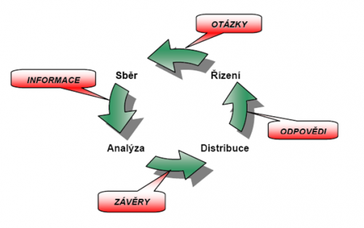
Typologie znalostí
Na základe předchozích přístupu ke znalostem je nutné blíže specifikovat jednotlivé typy znalostí pro
účely dalšího zkoumání. Autoři Nonaka a Takeuchi (1995) porovnávají základní charakteristiky nevyslovené a explicitní znalosti z pohledu jak a kdy se projevují a odkud pocházejí.
Prakticky orientovanou typologii navrhl Quinn (1996). Za nejdůležitější faktor považuje efektivní aplikaci informací a znalostí v organizaci. Vychází z potřeby dosažení co nejvyšší přidané hodnoty. Typologie je založena na účelu a použití jednotlivých znalostí:
know-what (vedet co),
know-how (vedet jak),
know-where (vedet kde),
know-why (vedet proc),
care-why (zajímat se proc).

Slide 116
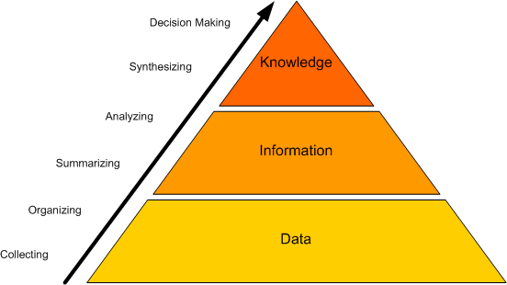
Knowledge management
V češtině znalostní řízení, příp.. znalostní řízení, se dnes většinou používá v překladu znalostní management.
Někteří autoři významové oddělují znalostní management, jako obecnou oblast managementu, a management znalostí jako oblast managementu zaměřenou na řízení dat, informací a znalostí s podporou informačních technologií.
Vznik moderního pojetí znalostního managementu souvisí s rozvojem zdrojů dat, informací a znalostí. Kritickými faktory jsou relevantnost, rychlost, množství a bezpečnost. Systémový přístup a kvalita projektu tvorby znalostního managementu násobí účinnost ostatních faktoru úspešnosti podniku.

Slide 117
Rozvoj znalostního managementu se netýká jen podniku, ale samozřejmě také vzdělávacích institucí a spolupráce mezi nimi a podniky. Je nutné současné rozvíjet intelektuální kapitál a relevantní informační technologie. Podporovat vhodnou organizační kulturu zaměřenou na sdílení informací, zlepšování pracovního prostředí a v neposlední radě pečovat o budování důvěry uvnitř i vně společnosti.
Znalosti se nesčítají, ale postupně obohacují. Je to typický proces v mnoha směrech odlišný od známých procesu integrace a agregace informací. Hodnota znalostí je z velké části závislá na kontextu, který je obtížně měřitelný a jehož vizualizace také není snadná. Současná lidská civilizace je charakteristická doslova rostoucí záplavou informací a musí celit velmi náročnému vyhledávání, rozhodování a výběru správných zdrojů, což vyžaduje velké množství energie a casu pro vytřídění takového množství údajů a vybrat pouze ty, které jsou skutečně potřeba.
Na množství v mnoha případech nezáleží. Nepotřebujeme a ani nechceme více informací, avšak jejich rychlá, poměrně jednoduchá dostupnost nás nutí k hledání subjektivně lepších a úplnějších informací.
Znalosti i informace zde musí být ve správnou dobu, ve správné struktuře a ve správném kontextu.

Slide 118
Definice znalostního managementu
Znalostní management je mladší disciplína. Tento pojem zavedl v roce 1986 Karl Wiig, konzultant a odborník na aplikace metod umělé inteligence. Od doby jeho vzniku provází znalostní management
nejasnosti kolem jeho jednotné definice. Uvádíme zde několik definicí znalostního managementu (ZM):
ZM znamená dát pravé znalosti pravým lidem v pravý čas tak, aby mohli učinit nejlepší rozhodnutí. (Petrash, 1996)
ZM využívá systematických přístupu k nalezení, pochopení a použití znalostí k vytváření hodnot. (O‘Dell, 1996)
ZM je formalizace a současně přístup ke zkušenostem, znalostem a expertíze, který vede k vytváření nových schopností, k umožnění vysoké výkonnosti, k podněcování inovací a k povýšení hodnoty pro zákazníky. (Beckman, 1997)
ZM zahrnuje jednoznačné a nezávislé procesy tvorby, uchovávání a vyhledávání, přenosu a aplikace znalostí. (Alavi and Leidner, 2001)
ZM jsou systematické a úmyslné snahy entity k rozšiřování, kultivování a používání dostupných znalostí tak, aby dané entitě přidali žádanou hodnotu ve smyslu pozitivních výsledku při dosahování jejich cílů a naplňování svých záměrů. (Holsapple and Joshi, 2004)
Na ZM lze nahlížet jako na metodu selektující znalost vyplývající ze zkušeností z minulých, současných a budoucích rozhodovacích procesu k okamžitému zlepšování organizační efektivity. (Jennex, 2005)

Slide 119
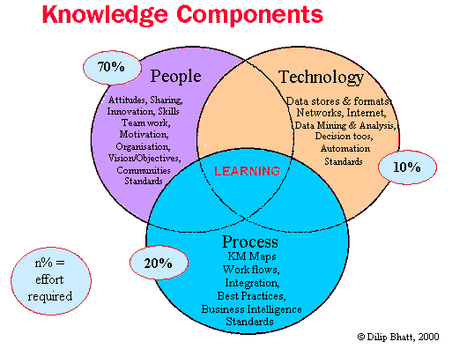
Obecně lze znalostní management charakterizovat jako obor zabývající se vznikem, formalizací, transformací, způsobu ukládání do paměti, výběru, zpracování, šíření, rozvíjení, využívání a hodnocení účinnosti vynakládaných nákladu na rozvoj znalostí. Prioritním cílem znalostního managementu je dosažení vyšší prosperity podniku.

Slide 120
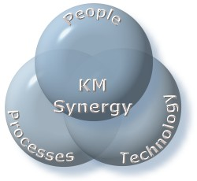
Davenport a Prusak (1998) provedli významnou práci týkající se identifikace důležitých rolí ve znalostním managementu.
Uvádějí čtyři základní kategorie:
znalostně orientovaný personál,
specialisté pro znalostní management,
manažer znalostních projektů,
ředitel pro znalostní management.

Slide 121
IT podpora znalostního managementu
Informační podpora podnikových procesu v podobě managementu informací a dat, který nebývá tak efektivní, aby se investice do informačních technologií vrátily. Ještě méně organizací věnuje pozornost informačních procesu v rámci strategického a taktického plánování. Řízení získávání, přenosu a sdílení znalostí v organizaci je taktéž málo rozvinuté. Sofistikované informační systémy nejsou zárukou fungujícího a efektivního managementu znalostí a informací. Informace musejí být uloženy v v kontextu a spojeny kauzálními vazbami, které tvoří danou znalostní bázi. Což vyžaduje složité kontextové systémy, nejen relační databáze a dostatečný prostor na úložištích nazývaných média pro uchovávání znalostí. Mezi média, na kterých lze znalosti uchovávat, patří kupř.. lidská paměť, organizace, dokument, nebo počítač. Znalost v lidské paměti je často těžko dostupná; organizační znalost je často rozptýlená a distribuovaná; znalosti z dokumentu mohou mít formu od volného textu až po vysoce strukturované tabulky či diagramy. Znalost
uchovaná v počítací je formalizovaná, dá se sdílet a často je dobré strukturovaná a organizovaná.
Rozvoj digitálních technologií je významným prostředníkem pro využití potenciálu informací, avšak základem je podpora těchto iniciativy lidí a jejich přístupu ke sdělování a ukládání informací. Důraz musí být kladem na vizi a strategií rozvoje informačních technologií ve firme a postavení IT oddělení.

Slide 122
Základní principy zavádění znalostního managementu
Základní principy znalostního managementu jsou pro úspěšný rozvoj podniku nepostradatelné. Rozdíl však nastává, při zvážení komplexního pojedí sdílení a řízení znalostí s podporou sofistikovaných informačních technologií.

Slide 123
Moderní pojetí znalostního managementu pracuje s podporou vrcholového vedení a maticovou organizační strukturou, které významně ovlivňují transfer dat,
informací a znalostí. Otázka zřizování stálé podnikové funkce, tzn. znalostního manažera, musí být podrobena diskusi. Jeho role při zavádění je však nesmírné důležitá. Následně by se však jeho pravomoci mely přenést na jednotlivce, aby celý systém fungoval bez formálního dohledu, tzn. samořízením.

Slide 124
Zahájení tvorby znalostního managementu
Pomoc při tvorbě a zavádění znalostního managementu můžeme najít u mnoha poradenských firem, které s nimi mají dlouholeté zkušenosti. Musíme však pamatovat na návratnost takovýchto zakázek, které patří k tem náročnějším z hlediska rozpočtu i organizace práce. Své produkty nabízejí také softwarové firmy, které se zabývají tvorbou a zaváděním IT produktu jakou jsou relační databáze, podnikové systémy, intranet, virtuální pracoviště, podnikové portály aj. Jedná se však jen o prostředky k rozvoji znalostního managementu, nikoliv o komplexní projekt. Pomohou však zajistit lepší kontrolu, využívání a přístup dosavadním podnikovým datum a také k externím zdrojům informací.
Při zavádění znalostního managementu organizací je nezbytné brát v úvahu i psychické a sociální faktory, protože nositeli znalostí jsou vždy lidé. At už jako jednotlivci, týmy, nebo komunity.

Slide 125
Outsourcing * znalostního managementu
Inovační projekty úspěšných podniku jsou stále více předmětem outsourcingu. Vzhledem k vysoké náročnosti projektu zavádění znalostního managementu přibývá smluv o outsourcingu i v této oblasti.
Znalosti a systém řízení jsou chápány jako strategický významné oblasti každého podniku. Musí proto podléhat vysokému zabezpečení a kontrole možnému úniku a zneužití.
* Outsourcing – externí služba, externí zajištění

Slide 126
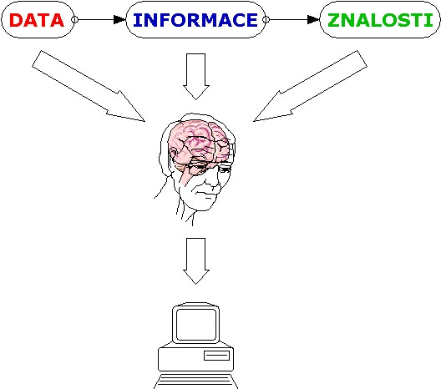
Znalostní management
Je jedním z prioritních programů moderního vedení firem. Informační společnost musí aktivně využívat všech znalostí, které mohou přispět k úspěšnému vedení podniku. V dnešním (a především budoucím) konkurenčním prostředí bude úspěšný jenom takový podnik, který dokáže chytře a pružně reagovat na změny trhu a na personální pohyb v podnicích stejného zaměření. Pro obory cestovního ruchu to tedy platí stejně, jako pro výrobní podnikly.
Znalostní management je tedy nevyhnutný. Nejde o nějaký módní trendy, ale o systém, díky kterému může být management firem úspěšný.

Slide 127
Znalostní management přímo navazuje svou strukturou na kvalitní marketingovou komunikaci.
Ta patří mezi základní pilíře dlouhodobě prosperujícího, konkurenceschopného podniku, neboť je hlavním prostředkem pro získávání a udržování vztahů nejen se zákazníky, s odběrateli informací, tedy s klienty, s recipienty, kteří zajišťují jeho dlouhodobou životaschopnost. Komunikace by měla být v souladu s vizí a misí podniku; hlavní myšlenky by měly vznikat na úrovni vrcholového managementu. Měla by být také „ve stejném duchu“ s podnikovou identitou a kulturou, aby podporovala hodnoty, na kterých si podnik zakládá.
Je tudíž třeba dbát na to, aby byla pojata strategicky a aby přispívala k naplňování podnikových cílů. Pokud se jí budu do jisté míry zabývat všichni manažeři a zaměstnanci a budou respektovat pravidla, která podnik pro svou komunikaci nastaví, může se mu podařit dosáhnout efektu jednotnosti a nekonfliktnosti komunikačních aktivit, které budou (díky efektu integrované marketingové komunikace) působit synergicky a budou prostupovat podnikem jako celkem.

Slide 128
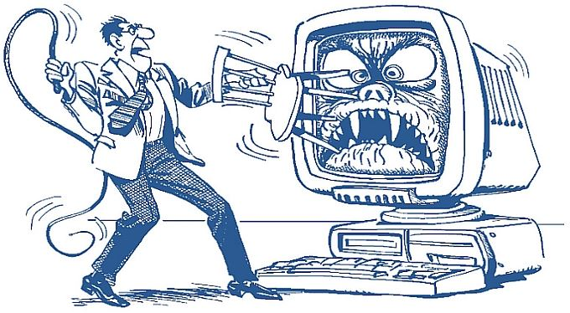
Tvrdé a měkké dovednosti a marketingové praxi
Hard skills (tvrdé dovednosti)
Dají se poměrně dobře naučit, jejich ovládání jde snadno změřit - lze předpřipravit modelové řešení.
Patří sem jazykové, vědomostní a technické dovednosti - schopnost řízení auta a zvládnutí silničního provozu, práce s programy, třeba zalamování časopisu.
Soft skills (měkké dovednosti)
Schopnosti jít příkladem - komunikační dovednosti - verbální i neverbální, písemné i ústní, individuální i týmové, vedení týmu, koncepční myšlení, odolnost vůči stresu, zdravé sebevědomí, tolerantnost, uznávání morálních i etických hodnot.
Dají se daleko hůře měřit a jsou méně hmatatelné, ale jsou však neméně důležité.

Slide 130
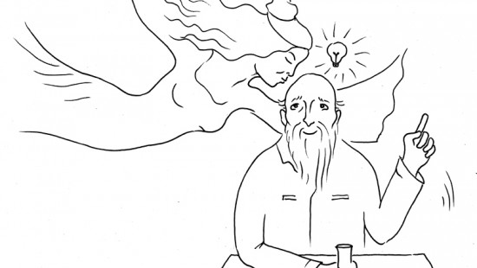
Žurnalistika je typickým příkladem prolínání a nedělitelné vazby tvrdých a měkkých dovednosti.
Novinář musí být znalý technik a technologií, od středně pokročilé obsluhy PC a multimediální komunikace, po formy zálohování dat, metod cloudingu, šifrování, práce s trezory, po měkké psychologické a sociologické znalosti, empatii, společenskou a politickou citlivost, včetně vysokého mravního kreditu, protože slouží společnosti a má sílu názory společnosti ovlivňovat.

Slide 131
Marketingová komunikace : dva pohledy
A/ Pohled marketéra, tedy prodejce zboží a služeb. Účastníci jsou výrobci, distributoři, prodejci.
B/ Pohled účastníka komunikace, tedy mediálního domu (tisk, rozhlas, TV, IT), novinářů, distributorů mediálních sdělení, na konci řetězce jsou recipienti, přijímatelé mediálních sdělení.

Slide 132
Mediální komunikace: dva pohlady
Bez ohledu na to, jde li o snahu nabízet výrobky a služby, nebo nabízet informace a zábavu, vždy se nějakým, způsobem musí dostat k recipientovi, že je tato informace nabízena.
Nabídka je realizovaná mediálními (technickými) prostředky s využitím technologií mediálních kanálů.
( Například výrobek pomocí reklamy, program pomocí upoutávky v TV vysílání, nebo prostřednictvím internetu.)

Slide 133
Abychom si nepletly pojmy (…a nezaměňovali je s dojmy)
MARKETINGOVÁ KOMUINIKACE je vše, co komunikuje vně i uvnitř firem za účelem zprostředkování informací o výrobcích a službách. (Žurnalistika je také služba.)
MEDIÁLNÍ KOMUNIKACE je vše, co komunikuje vně i uvnitř firem (mediálních domů) formou mediálních (multimediálních) sdělení.
TO ZNAMENÁ že marketingová komunikace je pojem širší, mediální komunikace je pojem užší, týká se jenom šíření informací, zábavy, edukace, prostřednictvím médií.

Slide 134
Velmi stručně o historii marketingové komunikace
Ve čtyřicátých letech XX. století v USA, vzhledem k velkému rozmachu medálních sdělení (telegraf, telefon, rozhlas) vytvořili N. Wiener a C. Shannon lineární teorii komunikace, které zahrnovala:
zdroj informace (původce sdělení), vysílač, který mění sdělení na signál,
kanál, nímž se sdělení přenáší,
přijímač, jenž mění signál na sdělení,
šumy, které mohou sdělení zkreslit nebo přerušit signál během přenosu.
Škola Palo Alto (nazvaná podle místa vzniku v Kalifornii) ústy teoretiků (Betson, Watzslawick, Haley, Jacskon) odmítla původní lineární koncepci, protože je příliš technická. Do teorie komunikace zvou sociology, psychology, etnology, protože přijímatel informace je živý organizmus – člověk. Od něj se musí odvíjet metody i potřeby komunikace.
Kromě jazykových znaků vchází do komunikace (především do té současné, kdy v komunikaci nacházíme i obraz a zvuk) přichází nutnost sledovat obor - sémiotiku - výraz, obsah, znak. (Více o tématu na: http://www.semiotika.zcu.cz/)
Tak vznikly komplexnější teorie komunikace, které berou v potaz jak technickou stránku, tak stránku obecně nazvanou humanitní.

Slide 135
Komunikace obecně je sociální interakce prostřednictvím sdělení.
Je to sdělování, přenos informací, výměna informací, verbálními a nonverbálními kanály, prostřednictvím nástrojů komunikace.
Nástroje komunikace mohou být fyziologické (lidský hlas, gesto) nebo technické (analogový přenos, digitální technologie atp.)
Ovšem ve chvíli, kdy vstupuje komunikace do oblasti marketingu, vytvářejí se také nutné přesahy této komunikace mimo marketing.
Například reklama je nástrojem marketingu, ovšem Public Relations je nástrojem nejenom marketingu, ale také managementu. Stojí o stupeň výše v podnikové hierarchické struktuře, vytváří kromě pyramidálních strukturálních systémů, které jsou v řízení firem převládající, také různá vertikální propojení. (tiskový mluvčí, „sedící vedle“ manažera podniku) Podobné je to v oblasti řízení lidských zdrojů, nebo v oblasti krizového managementu.

Slide 136
Když propojíme atributy: marketing – medialita - komunikace, vzniká svébytný obor, ve kterém díky vzájemným vazbám vznikají také specifické situace.
Na jedné straně shodné s obecnými pravidly jednotlivých samostatně stojících disciplín, na druhé straně přece jenom v mnohém odlišné, právě proto, že se vzájemně v horizontální i vertikální struktuře ovlivňují.
Lze říci, že jde o jakýsi „cross relationships“ (přesahující vztahy) v oblasti uspokojování potřeb poskytovatelů i spotřebitelů.
V současné době globální nabídky a poptávky žádný podnik nemůže existovat na trhu bez patřičného komunikačního vybavení. Počínaje kvalitní webovou stránkou, promyšlenou reklamou, vhodnými nástroji Public Relations, obecně řečeno, prosazováním svého produktu na trhu prostřednictvím vhodného výběru nástrojů marketingové komunikace.
Každá oblast mediálního sdělování, včetně žurnalistiky je produktem tvůrčí činnosti, je také službou v chápání marketingové terminologie. Pro žurnalistiku platí tedy tatáž pravidla mediálního sdělování, jako pro jiné oblasti tvorby produktů.

Slide 137
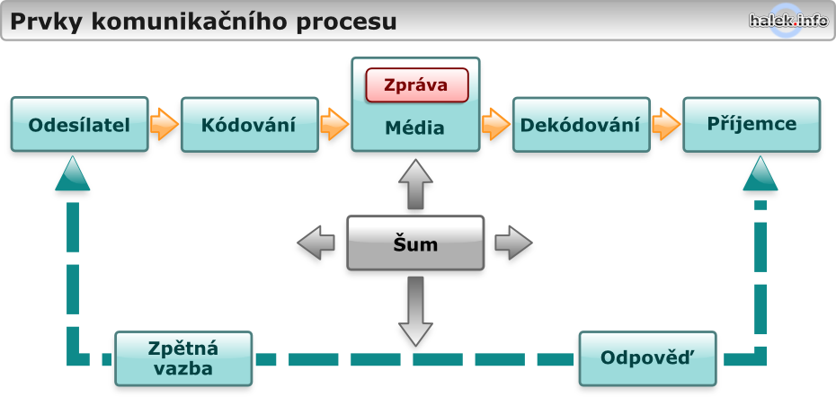
Komunikační mix - Přímá marketingová komunikace
Jde především o osobní kontakt s konkrétními zákazníky komunikačními nástroji. Metody přímého marketingu mohou být pružné a nemusí být tak nákladné, jako například aktivity v oblasti reklamy. Telemarketing, reklama s kupónem pro zpětnou odpověď, slevové kupony, věrnostní kupony, direct marketing pro vybrané skupiny podle profesních, demografických, sociálních skupin, to vše patří do přímého marketingu a účinně může pomoci prosadit výrobek nebo službu. Na základě konkrétních příkladů z praxe se studenti seznámí s fungováním přímé marketingové komunikace.

Slide 138
Komunikační mix - Sponzoring a Public Relations
Je uměním správně volit nástroje marketingové komunikace tak, aby byly výrobek nebo služba účelně prosazeni na trhu. Kromě různých forem reklamy, které byl věnován dost velký prostor v minulém semestru, v předmětu Marketing, jsou zde další komunikační nástroje: Sponzor (výrobce, prodejce, poskytovatel služeb) poskytuje fondy, zboží, služby nebo know–how a sponzorovaný mu pomáhá k dosažení marketingových cílů. PR je vytváření povědomí o značce a o podniku. Cílem je seznámit studenty s těmito atributy.
Komunikační mix - Inovativní marketing
Komunikační technologie současnosti umožňují jednoduchou zpětnou vazbu a svobodný pochyb v komunikační oblasti obou subjektů, prodávajícího i kupujícího. Vzniká vzájemná komunikace pomocí mediálních nosičů, výsledkem pak může být „na míru ušitý“ produkt, nabízený v reálném čase. Typickým příkladem takové aktivity je Internet. Cílem informací o inovativním marketingu je, alespoň nahlédnout do rozsáhlé problematiky, která se stále vyvíjí a tak vše, co je jenom rok v této oblasti staré, začíná být zastaralé. Proto lze počítat s tím, že se v této oblasti posluchači dozví a takové informace, které ještě v samotné učebnici zaznamenány nejsou.

Slide 139
Marketing a informační technologie.
Oblasti IT je velmi široká a v oboru marketingové komunikace se nelze zabývat vším. Proto jsou vybrány jenom takové oblasti, které úzce souvisí s marketingem. Nebude zde tedy řeš o hardwaru, nebudeme se podrobně zabývat softwarovými produkty. Nás bude spíše zajímat, jak funguje IT v oblasti komunikace jako takové a jaký to má dopad na marketingové aktivity firem.

Slide 140
Zpětná vazba, výzkum trhu a kontrola marketingových aktivit
Nejde jenom o to, komunikovat se zákazníkem, odběratelem, za účelem prodeje produktu. Manažéři podniku musí svého zákazníka znát, musí umět uspokojit jeho potřeby. Proto je v rámci komunikace důležitá také zpětná vazba, výzkum trhu, který změří, jak jsme na trhu s výrobkem nebo službou uspěli. Tento, trochu v praxi opomíjený nástroj marketingové komunikace si zasluhuje pozornost a ve studiu se mu proto budeme dostatečně věnovat.

Slide 141
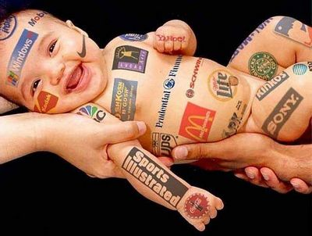
Reklama
je placená propagace výrobku, služby, společnosti, obchodní značky nebo myšlenky, mající obvykle za cíl zvýšení prodeje.
Podle nosičů rozlišuje televizní, novinová a jiná tištěná,internetová, rozhlasová, plakátová a reklama vnikající na nových digitálních nosičích (např. smasrtfony).
Slovo reklama vzniklo z latinského „clamare“ (křičet, volat).
Definice reklamy, schválená Parlamentem České republiky v roce 1995, říká, že „reklamou se rozumí přesvědčovací proces, kterým jsou hledáni uživatelé zboží, služeb nebo myšlenek prostřednictvím komunikačních médií“.
Reklamou se zabývá na této fakultě samostatný předmět, prezentační soubory na toto téma lze dohledat v IS FSS MU.

Slide 142
REKLAMA
Je nejsilnější nástroj propagace zboží, služeb a myšlenek. V posledním desetiletí prožívá reklama různé metamorfózy, hledají se další nosiče a formy reklamy, protože recipient je unaven a znechucen tím, že jej reklama pronásleduje na každém kroku
Literatura, ve které se na malé ploše dozvíte o reklamě nejvíce.
Ing. Vysekalová je psycholožka zabývající se reklamou. Ing.
Mikeš je snad nejerudovanější odborník na reklamu v ČR.
(Zakladatel a dlouholetý předseda AKA - Asociace
komunikačních agentur.)
Mnohem účinnější začíná být jiná forma propagace výrobků a služeb – Public Relations

Slide 143
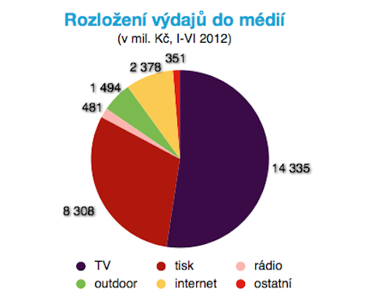
Zde je údaj ČSÚ z roku 2012, ale rozložení výdajů se již 5 let téměř nemění, mírně narůstá internetová reklama na úkor tisku.

Slide 144
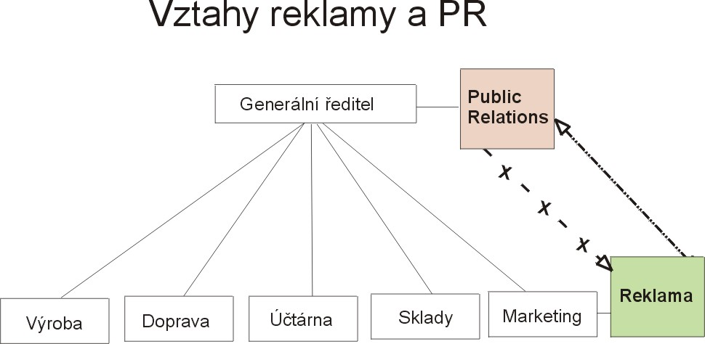
Obyčejně se říká jedním dechem: „Reklama a Public Relations“. Ale zde vzniká nejčastější omyl v chápání funkci obou pojmů. Reklama a PR jsou opravdu odlišné nástroje propagace. Rozdíl je PŘEDVŠÍM ve vztahu k finančním nákladům.

Slide 145
Public relations (PR)
Zahrnují všechny činnosti, které utvářejí pozitivní vztahy firmy k veřejnosti. PR se realizuje především prostřednictvím nosičů masové komunikace (tisk, rozhlas, televize) ale také fyzickým kontaktem (tiskové konference). Osobní reference.*(na další stránce)Vytváření nových značek prostřednictvím PR trvá déle a vyžaduje větší vyna­lézavost, ale v konečném důsledku může být výsledek lepší než v případě "bom­bastické" reklamní kampaně.

Slide 146
V dnešním podnikatelském prostředí, kdy komunikuje naprosto vše, je také vše, co se činí (nebo nečiní), příležitostí, která utváří značku.
Navzdory starému úsloví, že dobrá je každá publicita, je pravda taková, že dostat jméno své firmy do novin nebo do večerních televizních zpráv nemusí být vždy tím, oč by musela firma tolik stát. Bezplatná publicita v médiích je jen výjimečně zdarma; možná nebude stát žádné peníze, ale pokud nebude správně usměrňována, její důsledky mohou přijít neuvěřitelně draho.
Publicita, které se dostalo firmě Microsoft díky ministerstvu spra­vedlnosti USA byla publicitou negativní, i když o Microsoftu psal celý svět. Nebo pozornost médií, kterou si v Evropě vysloužila Coca-Cola kvůli hrozbě, že její výrobky mohou být otráveny? Ve všech takových případech šlo o zcela bezplatnou publicitu, a co nic nestojí, nestojí za nic.

Slide 147
PR bývají vymezovány jako systematické zlepšování vzájemného porozumění mezi organizací a veřejností.
PR se ve Spojených státech rozvinuly hlavně na konci 40. a na začátku 50. let.. PR jsou fenoménem 20 století, fenoménem, jehož kořeny sahají hluboko do historie. V jiném smyslu jsou tak staré, jako sama lidská komunikace. V tak úspěšných civilizacích jako Babylónie, Řecko a Řím byli lidé přesvědčováni, aby uctívali autoritu vlády a církve takovými technikami, které se používají dodnes: mezilidská komunikace, projevy, umělecké produkce, publicita a další podobné nástroje. Žádné z těchto snah se samozřejmě nenazývaly PR, ale jejich účel a efekt byl podobný jako u těch dnešních.

Slide 148
PR je možné definovat jako „řídící funkce, které hodnotí postoj veřejnosti, ztotožňuje politiku a postupy organizace se zájmy veřejnosti a uskutečňuje plánované činnosti (a komunikaci), aby si zasloužila porozumění a souhlas veřejnosti.“ Toto ovšem není jediná definice PR. PR podobně jako tolik dalších oborů lidské činnosti trpí přímo přemírou definic. Jeden ze zakladatelů vzdělávání v PR Rex Harlow nashromáždil 500 definic z téměř stejně početných zdrojů. /1/ 2/
/1/ Denny, G. in PUBLIC RELATIONS - Strategies and Tactics, Kolektiv autorů, Harper Collins Publisher 1989
/2/ Harlow, R.F. Building a public relations definition. Public Relations Review 1976

Slide 149
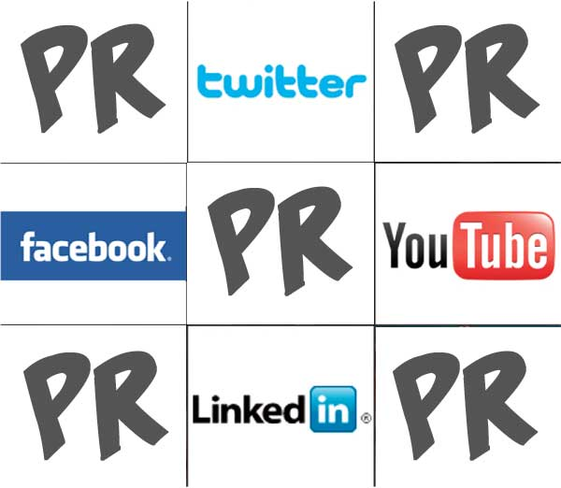
Důležité je také vnímat rozdíly PR oproti reklamě. Zatímco reklama se snaží hlavně o krátkodobý prodej určitého produktu nebo služby, PR se soustředí na dlouhodobé cíle jako je image, vztahy a komunikace s cílovými skupinami. Reklama i PR působí na širokou veřejnost, ale reklama pro svou komunikaci s veřejností využívá zásadně masových médií (televize, tisk, rozhlas, internet, venkovní reklama), zatímco PR komunikuje i jinými prostředky.
Reklamu zadává výrobce, prodejce, většinou komunikační agentuře. I když existují specializované agentury na realizaci PR aktivit, většinu Public Relations firem realizují podniky samy, nebo v spolupráci s agenturami.(Například „event“ akce, o kterých bude řeč později.)

Slide 150
Nástroje PR
Všeobecné informace určené široké veřejnosti – motivy pro novináře ve formě stručných a přesných tiskových správ.
Exkluzivní tiskové informace. Buď pro vybranou skupinu novinářů, nebo pro vybranou skupinu adresní (odborné informace patřící do odborných médií)
Interview
Kontaktní akce (dny otevřených dveří, oslavy kulatého výročí firmy atp.)
Přednášky – především pro odbornou novinářskou veřejnost (například Microsoft představuje nový produkt.)
Účast na výstavách a veletrzích
Tiskoviny (brožury, zákaznické noviny, jubilejní tiskoviny, hospodářské zprávy)
Exkurze
Dobročinnost – někdy označovaná jako charita. Charita je však výlučně křesťanská dobročinnost. (Podpora sociálních, kulturních, sportovních aktivit – nepřesně označovaná jako sponzoring)
Sponzoring – je finanční nebo věcnou investicí – ne charitou.

Slide 151
Tiskový mluvčí v prostoru PR
Osobnost tiskového mluvčího firmy je nezastupitelná. Vždy je přesně informován o aktuální situaci ve firmě, snaží se pozitivně a zajímavě formulovat názory vedení firmy a je přímým komunikátem s médii. Tiskový mluvčí musí vytvářet důvěryhodnost firmy. Je u něj důležitý přiměřený vzhled, vystupování, od gestiky po spisovní mluvu. Musí mít vytříbený vkus a smysl pro etické i estetické společenské sounáležitost v daných podmínkách. Problém bývá často v tom, že je tiskový mluvčí často před novinářskou veřejností jako zástupce někoho jiného (firmy) a při tom musí vystupovat jako fyzická osoba sám za sebe. Někdy si neuvědomuje tuto dvojí pozici a nemá „zrcadlo“, ve kterém by viděl případné chyby v medializaci. „Aliter de aliis ac de nobis iudicamus“ Omyly, kterých se tiskový mluvčí dopustí, mohou mít při tom nedozírné následky. V osobě tiskového mluvčího může být firma velmi zranitelná.
Tiskový mluvčí nejenom že osobně vystupuje před novináři a vede tiskové konference, ale připravuje sám, nebo se svým týmem tiskové zprávy pro média. Jde tedy ve vztahu k médiím o dvě polohy:
Fyzický kontakt s konkrétními novináři
Písemný kontakt, rozesílání tiskových zpráv
Bez ohledu na to, zda je to šéf týmu tiskového oddělení velké firmy, nebo dcera majitele malé restaurace.
Jinak posuzujeme jiné a jinak sebe.

Slide 152
Fyzický kontakt
Tiskové informace – Media relations (Vztahy s médií) Často zaměňovaný pojem s Public Relations. Jde o součást PR. Média – tisk, TV, Rozhlas, elektronická média, agenturní kanceláře. Pro ně vytváří tiskový mluvčí textové informace (obyčejně dodávané v papírové formě na tiskových konferencích, současně však jsou zaslány na e–mailové adresy novinářů.) Tiskový mluvčí, nebo jiný pracovník PR podniku vytváří tyto zprávy pro redaktory v takové formě, aby byly vhodné k přímému použití do tisku.

Slide 153
Většina agenturních zdrojů pochází od firemních PR, od tiskových mluvčích, ne od redaktorů, kteří by si informaci sami našli. Stan Le Roy Wilson ve svém Úvodu do médií píše: Jedno typické vydání deníku Wall Streed Journal obsahuje 55 zpráv, které jsou založeny na firmami publikovaných tiskových zprávách. Téměř doslova je převzato 32 zpráv. A 20 z těchto 32 zpráv je podepsaných konkrétním redaktorem WSJ.
Vy jste zprávy – vy jste tématem, o kterém mají média psát. /1/
/1/ Wilson S.R., Induction od Media, New York Universum Publishing 1993

Slide 154
Kontradiktornosti –
audiatur et altera – vyslyšet druhou stranu
Tato zásada, kterou snad poprvé vyslovil Sofokles ve svém dramatu Electra, ovšem je také připomenuta v islámském právu, zde se nazývá HADITH - označuje, že v jakémkoliv sporu musí být slyšet obě strany. Je nutné se seznámit s protichodnými pohledy
Podívejme se tedy na fungování Public Relations, ne ze strany žurnalistiky, ale ze strany zadavatele PR, tedy podniku, který chce PR využít na propagaci své značky, výrobku nebo služby.

Slide 155
Zásady pracovníka PR při styku s médii a typy komunikace
Neschovávat se za oddělení PR. Rozdat číslo mobilu, stát se kdykoliv kdekoliv přístupným
Sjednotit celé oddělení PR. Nesmí se stát že podaná informace je různá podle toho, kdo z PR ji „distribuuje“. Vždy by to měl být tiskový mluvčí podniku.
Písemný kontakt
Tiskový mluvčí připravuje předem, před tiskovou konferencí tiskové zprávy. Pokud si to situace naléhavě nevyžaduje, zůstává kontakt s médii jenom na úrovni rozesílaných tiskových zpráv. Ve zprávě se nemá používat „ich forma“, kterou pracovník PR zastupuje firmu. Naopak je žádaná „přímá řeč“, kdy je citován významný pracovník firmy, nebo nějaká jiná, obecně známá autorita. (s její svolením – samozřejmě).
Pořádat „tiskovky“ příliš často – i tehdy, kdy není co důležitého sdělit, se nevyplácí. Novináři postřehnou, že se koná „tiskovka pro tiskovku“ a příště nepřijdou, i když půjde o důležitá sdělení.

Slide 156
Jak psát tiskové správy, to by měl být ( a možná v rámci některých seminárních cvičení je) součástí výuky žurnalistiky.
Zde připomínáme jenom několik zásad:
Tiskový zpráva, článek
„Zpráva musí být příběhem.“ Uvedeme jednoduchý příklad, který napoví víc než rozsáhlý opis:
Špatně: Náš výrobek je velmi dobrý, protože vyrábíme jen z kvalitních materiálů a výstupní kontrola tuto kvalitu neustále hlídá, aby…
Dobře: Himalájská expedice XY ověřila náš výrobek v extrémních podmínkách. Horolezec YX využil chvíli odpočinku ve výšce 8100 metrů, aby věřil…..
Zpráva musí mít atraktivní nápis – Nepodceňujme však novináře. Nápis nesmí být nafouklou bublinou (bombastický nápis, uvnitř nic)
Nápis může být otázkou. (Jsou opravdu výrobky firmy Alfa tak dobré?) Může mít dramatické jádro. (Přistoupili k distribuci se strachem) V tom případě vlastně obsah zprávy navazuje dialog s nadpisem. (Ano, báli se, že je zákazník nebude chtít, opak byl však pravdou)

Slide 157
Problémy s PR
Reklama je cosi, co máte téměř naprosto pod kontrolou (na rozdíl od aktivit PR). V případě větši­ny forem reklamy – tisková a elektronická reklama, balení, sponzoring, využití známých osobností v roli "mluvčích" značky a tak dále – je pod kontrolou celý obsah. Zadavatel rozhoduje, co ponese jméno výrobku nebo služby a jak toho bude využito, zadavatel schvaluje reklamy, zadavatel navrhuje celkové balení produk­tu, zadavatel je tím, kdo umístí své jméno nad vchod do sportovního stadiónu, a zadavatel najímá "mluvčí" svých značek. Zkrátka, marketing je čistě ofenzivní záležitostí.
Publicita jako součást PR je záležitostí cílevědomého řízení – nebo přinejmenším pokusu o ně – pokusu a kvalitní image firmy, jehož nejvyšším cílem je vybudovat si dobré jméno. Stejně jako v případě reklamy jde o naprosto ofenzivní úsilí, o publicitu, která vychází od zadavatele. Nemá ale publicitu pod takovou kontrolou, jako v oblasti reklamy.

Slide 158
Musí být PR defenzivní…?
To, jak bude téma zpracováno a článek napsán, jak reportér pokroutí slova vyslovená zástupcem firmy a zda recenze bude příznivá, je v těchto případech zcela mimo kontrolu firmy, která je propagována formou PR. Zde se uplatňuje defenzivní stránka public relations. V zásadě platí, že kdykoli se ocitáte v situaci, že musíte reagovat, jde o public relations. Jednou z nejdůležitějších funkcí public relations je ve skutečnosti krizový management. Je nutné umět dodávat informace tak, aby se PR o firmě neobrátila v „antireklamu“.

Slide 159
Jeden z největších rozdílů mezi reklamou, vytvářením publicity a činnostmi ve smyslu public relations představuje způsob, jak na ně spotřebitelé reagují.
Lidé jsou obecně náramně cyničtí a každému často přisuzují ty nejhorší záměry a vlastnosti. Vědí, že firmy za reklamu platí, i to, že různé události sponzorsky podporují jen proto, aby se jejich jméno dostalo do tisku. To samozřejmě znamená, že lidé mají k oběma těmto aktivitám podezíravý vztah. Když je ovšem nějaká informace zveřejněna domněle neutrální třetí stranou, lidé ji s daleko větší pravděpodobností uvěří: To, co o vás říkají média, má na vaši věc často daleko větší vliv než téměř cokoli jiného. Právě proto je tak důležité udržovat si kontrolu nad celým dialogem, být spíše v ofenzivě než v defenzivě, řídit vztahy s médii, aby média nemohla řídit vás.

Slide 160
Mediální plán
Ve své nejjednodušší podobě by měl obsahovat odpovědi na tytéž otázky jako celkový reklamní plán: Co chcete říci a komu to chcete říci? Co chcete, aby si o vás lidé mysleli? Vaše výroční zprávy jsou například určeny investorům nebo potenciálním investorům, zatímco prostřednictvím podnikového časopisu oslovujete vlastní zaměstnance. (Výroční zprávy a pod­nikové časopisy uvádím proto, že jak výroční zprávy, tak i různé podnikové časopisy jsou významnými nástroji přenosu důležitých sdělení o vaší firmě a řízení jejího image.

Slide 161
Začít musíme u POSLÁNÍ, abychom mohli dál rozvíjet to, čemu se v staroegyptské kultuře říká UROBOROS -
had, zakousnutý do vlastního ocasu, symbol cyklického běhu života.

Slide 162
1. Mějme na paměti, že všechno komunikuje. To je ten nejkritičtější krok. Nikdy na něj nezapomínejme a postarejme se o to, aby na něj nikdy nezapo­mínali ani všichni ostatní lidé v organizaci – od chlapíka, který zame­tá podlahy, až po toho nejvyššího představitele firmy v čele správní rady.
2. Je nutné pověřit jenom jedinou osobu odpovědností za všechny činnosti, které nějak sou­visejí s médii. Pokud budou různí zaměstnanci komunikovat s médii, budou komunikovat různě a budou udávat různá fakta. To je největší chyba, které se dopouští hodně firem.

Slide 163
3. Svá sdělení je nutné zacílit. Je úplně zbytečné rozesílat tiskové zprávy bezhlavě na všechny možné adresy. Muže to připadat jako samozřejmé, ale velké množství firem rozesílá stovky tiskových sdělení a uskutečňuje tisíce následných telefonátů – rozesílá je a volá naprosto nevhodným a nepříslušným lidem na naprosto nevhodných a nepříslušných místech ve snaze, aby se jejich jménu nebo jménu jejich značky nebo jejich výrobku či službě dostalo zmínky všude a vždy. Ale to jen ohromná ztráta času a peněz. Vyhnout se hloupým chybám tohoto druhu je neuvěřitelně snadné. Vyža­duje to pouze to, aby se úsilí o vyvolání publicity lépe cílilo.
4. Vyvolávejme publicitu. Je dobré využít každé přirozené příležitosti, která může značce přinést publicitu. Pokud existuje něco, co by o firmě lidé měli vědět, avšak nedostává se přirozené příležitosti k tomu, aby jim to bylo sděleno, musí se taková příležitost vytvořit.. Kouzlo samozřejmě spočívá v tom, že si ji firma připraví tak, aby byla zajímavá.

Slide 164
PR agentury
(Jsou zastřešeny APR )
Ze spojení médií lačných po novinkách a sektoru prahnoucího po zájmu veřejnosti vzešla zcela nová kategorie podniků: PR agentury specializující se na obor vyspělých technologií – firmy, které nedělaly nic jiného, než že vydávaly tisková sdělení, jež zpravovala o každém kýchnutí jejich klientů, ve snaze udržet je v hledáčku kamer. Celý tento přístup byl nápadně úspěšný.

Slide 165
5. Důležité je připravit také krizový plán. Každé firmě se mohou přihodit neočeká­vané a někdy dokonce i hrozné věci, a přestože se nejspíše nebudete sami snažit je vyvolávat, nedokážete jim ani vždy zabránit. Můžeme mít ale pod kontrolou to, jak na ně budeme reagovat. Pokud situaci pod kontrolou mít nebudeme, jediná špatně zvládnutá krize v oblasti public relations může ze dne na den zničit značku nebo i firmu. V případě krizové situace se sou­střeďujeme na tyto důležité kroky:
A/ Reakce firmy musí vycházet z nejvyšších míst. Když se přihodí něco opravdu ošklivého – když se výrobek například stane příčinou úmrtí nebo vážného onemocnění – lidé chtějí, aby se k tomu vyjádřil někdo z vede­ní firmy
B/Říkejme pravdu, řekněme ji celou a řekněme ji co nejdříve. Jinými slovy, převezměme kontrolu nad dialogem. Když jakýsi cvok otrávil lékovky s pří­pravkem Tylenol a způsobil smrt několika lidí, okamžitě na to reagoval generální ředitel firmy, přiznal problém a předložil plán, jak se s ním firma chce vypořádat
C/Existuje staré rčení, že "nezáleží na tom, co říkáte, pokud to říkáte jako první". Přestože to samozřejmě není úplná pravda, smyslem toho rčení je, že je nutné reagovat rychle. Pokud jde o podnikové krize, žádná zpráva je s konečnou platností totéž jako špatná zpráva.
D/ Dělejme něco pro nápravu situace. Omluvme se, nabídněme vyrovnání, projevme lítost a především vyjádřeme soucit a porozumění.

Slide 166
E/ Mějme připravené vlastní téma a držme se svého scénáře. Tiskový mluvčí by měli vždy naprosto přesně vědět, co chceme veřejnosti sdělit. Úkolem je snažit se v té největší možné míře o to, aby se rozhovor držel plánované formy distribuce tématu a jeho bodů. V krizových situacích se média mohou snažit vložit do úst svá slova a zástupce firmy bude muset usměrňovat debatu tak, aby se vyvíjela, jak chce firma, ne média.
F/Tiskový mluvčí firmy by měl vědět, kdy je vhodnější mlčet. Na otázky nesmí odpovídat zbrkle a bez přípravy. Pokud něco neví, přizná to, a tázajícímu se, ať je to kdokoli, také poví, kdy přesně mu budete moci na jeho otázku odpovědět. Jen velice málo lidí dokáže přemýšlet tak rychle, aby okamžitě a inteligentně odpověděli na naprosto neočekávanou otázku
G/ Někdy je lepší zaplatit reklamu. Bez ohledu na to, jak dokonale je zvládnuta krizová situace, mohou nastat chvíle, kdy přesto nebude možné překonat pro­blém v oblasti PR jen díky bezplatné publicitě v médiích. V takových přípa­dech se možná bude muset firma uchýlit k placené inzerci, aby dokázala če­lit negativnímu ohlasu v médiích.

Slide 167
6. Výsledky veškeré PR činnosti je nutné měřit. Bezplatná publicita v médiích není nikdy opravdu zdarma. Přestože přítomnost v médiích sama o sobě nebude firmu nic stát, řízení vlastní mediální publicity a public relations určitě ano. Přinejmenším se musí najmout lidi, a to buď na práci v rámci vlastního vnitropodnikového útvaru, nebo lidi ze specializova­né agentury, aby firma zůstala pánem situace. Nestačí měřit četnost PR vstupů do médií. Důležité je měřit kvalitu, pozitiva pro firmu.

Slide 168
Co je to virální, nebo virový marketing?
Je zbytečné bojovat proti "virovému" marketingu. Říkáme tak celkem obrazně zprávě, která se šíří „od ucha k uchu“ docela sama a bez kontroly. A šíří se tak informace pozitivní i negativní. (Negativní mnohem rychleji, podle některých zdrojů 10 x rychleji než informace positivní – to je už zakódované v podstatě lidství.) Jednou z nejdůležitějších věcí, které přinesl internet, je to, že strhl obrovské komunikační bariéry. Díky mnohým možnostem, které poskytuje, se stal otevřeným systémem, jenž lidem ode­všad umožňuje komunikovat téměř o čemkoli v reálném čase. Znamená to, že zpráva – dobrá i špatná – se šíří rychle a to, co se na ni nabaluje, ještě rychleji. Našli se lidé, kteří přišli s potrhlým nápadem, že by mohli tento informační tok kontrolovat a využít jej ve svůj prospěch. Byl to ale omyl. K "virovému" marketingu dochází zcela samovolně, a jakmile se jednou dá do pohybu, existuje jen velice malá možnost, jak jej zastavit. V poslední době se rozšiřuje termín „virální marketing“. Je to totéž, ovšem není žádný důvod nahrazovat „virový“ za „virální“. Šíří-li se jako virus, tedy informace se podáváním z úst do úst prudce rozšiřuje, chová se jako virus.

Slide 169
Pokud byl virový marketing kdysi okrajovou záležitostí mediální kultury, dnes je to silný a někdy velmi nebezpečný nástroj konkurenčního boje a záměrného hoaxu. /1/ Sociální sítě šíří informační virus neuvěřitelně rychle a může vyvolat i davovou psychózu. P,latí to především v oblasti společenské, politické, v oblasti šíření společenské xenofobie. Náš běžný recipient není velmi bystrý, často nemá dostatečné vzdělání a vlastní úsudek a lehce virovému marketingu podléhá. Následky mohou být někdy pro společnost katastrofální.
/1/ Anglické slovo hoax (ze 17. století) obecně označuje podvod, mystifikaci či žertovnou klamnou zprávu. V elektronické komunikaci je hoax nevyžádaná zpráva, která uživatele varuje před nějakým virem, informuje o pomyslném nebezpečí. Hoax většinou obsahuje i výzvu žádající další rozeslání hoaxu mezi přátele, příp. na co největší množství dalších adres, proto se někdy označuje také jako řetězový e-mail.

Slide 170
Události (Events)
Marketing akcí
Firmy využívají vnější a vnitřní události k úspěšnému PR.
Vnější události jsou různá společenská výročí. Od svátku Valentýna, po Mikuláše, každá taková událost je dobrou příčinou k oslavám a oslavy, byť něco stojí, působí na veřejnost pozitivně. Lidé prostě rádi slaví.
Vnitřní události mohou být různé – a často nenápadně uměle vytvářené. Deset let existence firmy stejně, jako sto let od postavení budovy sídla firmy. Tvorba vnitřních události výrazně napomáhá dobrému image firmy, správně orientovaná a zveřejněná může být dobrým základem pro mnohé a různé aktivity v oblasti PR. (dětský den ve firmě, soutěžený den, prohlídka jinak nepřístupných prostor firmy ve výroční den, atp.)
Pojem event marketing se poprvé objevil v marketingové literatuře v 90. letech 20. století, přičemž byl znám jako forma komunikace již v antickém Římě. Například když se významní vojevůdci vraceli z úspěšného válečného tažení, tak bývaly na jejich počest uspořádávány několikadenní slavnosti s náboženskými rituály.
Základem event marketingu je slovo event, které se překládá jako událost, prožitek, zážitek, příhoda nebo představení. Je však důležité uvědomit si, že každé představení nemůže být považováno za event a zároveň ne každý, kdo event organizuje, dělá právě event marketing. Event se většinou chápe jako konkrétní nástroj komunikace, zatímco event marketing je považován za dlouhodobější formu komunikace, která vychází z předem stanovené firemní strategie

Slide 172
Bohatá nabídka vytváří nutnost eventů
Zákazník už dnes nezažívá dobrodružství, při němž se brodil proti proudu šuntu k prameni kvality. Dnes je na trhu kvalitních značek spousta. Zákazníkovi však dobrodružství chybí a hrozí, že se začne nudit. Výrobci, obchodníci a marketing se tak musejí zaměřit na jeho emoce. Kvalitně ušité boty, výkonný vysavač či salám z masa už samy o sobě nestačí - jejich koupi teď musejí předcházet zážitky. Na to pamatuje event.
Šeptanda je nejlepší reklamou
Výstavy, zábavné a interaktivní akce, které v obchodních centrech přitáhnou zájem jednotlivců i celých rodin, mají výhodu, že je zpravidla provází „Word of Mouth“, chceteli „šeptanda“, což je jev, který je tou nejlepší reklamou. Na druhou stranu je férové připomenout, že z podobných akcí netěží stejným dílem všechny nájemní jednotky v OC. Podle slov šéfa Zlatého jablka ve Zlíně se po zahájení zajímavého eventu zpočátku zvedne návštěvnost OC o 25 až 30 procent, postupně se nárůst snižuje. Obecně se však dá říci, že se obchodním centrům vyplatí investovat do delších akcí - třeba čtrnácti a vícedenních - než do krátkých, jedno nebo dvoudenních eventů. Z hlediska tržeb pak z podobných akcí nejvíce profitují kavárny, restaurace, hračkářství, papírnictví aj.

Slide 173
Identifikační média (Identity media)
Vztahy PR a médií nesmí nikdy obsahovat přímou reklamu. (Už proto ne, že to zakazuje Tiskový zákon – reklama musí být v médiích nezaměnitelně označena, že jde o placený reklamní vstup). Média tištěná, audická i vizuální však mohou být nositeli zajímavých informací o aktivitách firmy. Tedy ne o výrobku či službě, o způsobu použití včetně místa prodeje a ceny. V podstatě jde o to, že se nepropaguje produkt, ale firma. Pozitiva firmy právě v environmentálním prostředí, vklad firmy do školství, zdravotnictví, do ochrany přírody. Takové PR práce (články, rozhlasové a televizní šoty – shoty, tedy stručné zpravodajství, nezaměňovat za spoty, čili krátká reklamní díla), ale také rozsáhlejší mediální žánry, reportáže, rozhovory, fíčry

Slide 174
Kam kráčí aktivity v PR ?
Stálým rozšiřováním mediální gramotnosti a stále se rozšiřujícím SW a HW mezi běžnými konzumenty výrobků a služeb se postupně mění i Public Relations firem. Reklama a PR se nám dostávají do mobilních přístrojů (tablety, chytré telefony) Zjednodušují a zkracují způsoby platby (například stále rozšířenější platby prostřednictvím SMS) a tak se flexibilita celé marketingové komunikace odráží v samotném marketingu, který musí nové technologie reflektovat. Už to v budoucnu nebude „jenom“ Public Relations Ve chvíli, kdy na tuto aktivitu bude navázán i přímý platební systém, zásadně to změní rozhodovací postoj ke koupě. Technologie se mezi sebou prolínají, poslání mísí. PR se postupně stává i reklamní aktivitou, což bylo v minulosti zásadně odděleno. (reklama – nadlinková placená služba, PR podlinková a v základní principu neplacená služba – i když PR vždy něco stojí). Budování positivního vztahu s veřejností se dostává do stále intimnější oblasti, marketingové aktivity se dostávají „pod kůži“ všem účastníkům marketinkových procesů. Propojením CRM /1/ a PR s reklamou vznikají nové integrované systémy marketingové komunikace.
1/ CRM - Customer relationship management (též řízení vztahů se zákazníky)

Slide 175
Kam dál..?
Mezi nástroje marketingové komunikace ještě patří obor:
Výstavy a veletrhy
Interaktivní marketing
Marketingové komunikace prostřednictvím informačních technologií (internet a další novější technologie)
Marketingový výzkum a zpětná vazba
Ekonomické aspekty marketingové komunikace
Právní aspekty marketingové komunikace.
Do jednoho semestru se však víc než v této prezentaci zmiňované atributy marketingové komunikace nevejdou. Všechna další fakta lze nastudovat s přiloženého přehledu doporučené literatury.

Slide 176
Literatura
EARLS M. 7 principů masového marketingu, C Press Brno 2008, ISBN 978-80-251-1911-2
JANDA Patrik, Vnitrofiremní komunikace, Grada, Praha 2004, ISBN 80–247–0781–0
JANEČKOVÁ J., VAŠÍKOVÁ M., Marketing služeb, Grada, Praha 2000, ISBN 80–7169–995–0
JANOUCH V. Internetový marketing, C Press Brno 2010, ISBN 978-80-251-2795-7
JOBBER D, LANCASTER G., Management prodeje, Computer Press, Brno, 2001, ISBN 80–7226–533–4
KALKA R., MASSEN A., Marketing .– Klíč k rozhodování co prodávat, komu a jak, Grada, Praha 2003, ISBN 80– 230–0541–4
KASHANI K. Proč už neplatí tradiční marketinbg, C Press Brno 2007, ISBN 978-80-251-1536-7
KELLER K.L., Strategické řízení značky, Grada Praha 2007, ISBN 978-80-247-1481-3
KOTLER P. , Marketing od A do Z, Management Press, Praha 2003, ISBN 80–7261–082–1
KOTLER P., 10 smrtelných marketingových hříchů, Grada, Praha 2004, ISBN 80–247–0969–4
KOTLER P., Inovativní marketing, Grada, Praha, 2004, ISBN 80–247–0921–X
KOTLER P., Marketing, Grada, Praha 2002, ISDN 80–247–0513–3
KOTLER P., Marketing Management,10. rozšířené vydání, Grada,Praha 2005, ISBN 80–247–0016–6
MASEN A., Marketing, Grada, Praha 2003, ISBN 80–247–0413–7
MUSEL J., Elektronická média v informační společnosti, Votobia, Praha, 2003, ISBN 80–7220–157–3
NIEL A. – RASSEL J Marketing, Portál Praha 2005, 80-7367-008-9
OGILVY D., O reklamě, Management Press, Praha 2001, ISBN 80–7261–047–3

Slide 177
PELSMACKER De. P., GEUENS M., BERGH J. Van den., Marketingová komunikace, Grada, Praha 2003, ISBN 80–247–0254–1
POSPÍŠIL P., Efektivní Public Relations, Business books, Praha 2002, ISBN 80–7226–832–6
PŘIKRYLOVÁ J., Jahodová H., Moderní marketingová komunikace, Grada Praha 2010, ISBN 978-80-247-3622-8
SMITH, P. Moderní marketing, Praha, Computer Press, 2000, ISBN 807226252.
STOLIČNÝ P.Marketingové komunikace v oboru služeb, skripta VSH, Praha 2005, ISBN 80–86578–48–8
STEHL J., Reklama, Computer Press, Brno 2003, ISBN 80–251–0065–0
STUCHLÍK P., DVOŘÁČEK M., Reklama na Internetu, Grada, Praha 2002, ISBN 80–247–0201–9
SVOBODA V. Public relations, Grada, Praha 2006, ISBN 80–247–0564–8
SZYMANEK K., Umění argumentace, Univerzita Palackého v Olomouci, 2003, ISBN 80–244–0699–3
ŠINDLER P., Event markerting, Grada, Praha 2003, ISBN 80–247–0646–6
VYSEKALOVÁ, J.; MIKEŠ, J.. Image a firemní identita, Praha, Grada, 2009, ISBN 9788024727905.
VYSEKALOVÁ J. KOMÁRKOVÁ R., Psychologie reklamy, Grada, Praha 2000 ISBN 80–247–9067–X
VYSEKALOVÁ J., STRNAD P., VYDROVÁ J., Základy marketingu, Fortuna Praha, 2003, ISBN 80–7168–668–9
ZYMAN S. Konec reklamy, jak jsme ji dosud znali, Managment Press, Praha 2004, ISBN 80–7261–107–00

Slide 178
Děkuji za pozornost.
Na jakékoliv dotazy rád odpovím – neostýchejte se ptát:
stolicny@gmail.com

